Slide 1

Teollinen puurakentaminen
Oppimateriaalia teollisen puurakentamisen koulutukseen
2022

Slide 2
Aineiston alkuperä
Aineiston käyttö
Teollisen puurakentamisen oppimateriaali on tuotettu 2021-2022 Puuinfo Oy:n johtamassa hankkeessa, jossa mukana myös:
Ammattiopisto Lappia,
TTS-Työtehoseura,
Kaakkois-Suomen ammattikorkeakoulu,
Metropolia ammattikorkeakoulu,
Jyväskylän ammattikorkeakoulu,
Tampereen yliopisto sekä
Puutuoteteollisuus ry.
Aineisto on tarkoitettu käyttöön teollisen puurakentamisen koulutuksessa ja opiskelussa mahdollisimman laajasti.
Aineistolla on Nimeä-JaaSamoin (CC BY-SA) - lisenssi, joka edellyttää, että aineistoa käytettäessä tekijä mainitaan asianmukaisesti ja johdannaisteoksia saa levittää vain samalla lisenssillä kuin alkuperäistä teosta.
Alkuperäinen aineisto sekä Puuinfon mahdolliset päivitykset siihen julkaistaan aoe.fi-portaalissa sekä puuinfo.fi-sivustolla.
Hanketta on rahoittanut ympäristöministeriö

Slide 3
PUUSILLAT

Slide 4
Aineiston alkuperä
Aineiston käyttö
Puusiltoihin liittyvä oppimateriaali on tuotettu yhteistyössä Teollisen puurakentamisen oppimateriaalit - ja Yksityisteiden Puuinfra -hankkeiden kanssa vuosina 2021-2022.
Yksityisteiden Puuinfra-hanketta on rahoittanut maa- ja metsätalousministeriö ja sen toteuttajina olivat Suomen metsäkeskus ja Suomen Tieyhdistys ry.
Aineisto on tarkoitettu käyttöön teollisen puurakentamisen koulutuksessa ja opiskelussa mahdollisimman laajasti.
Aineistolla on Nimeä-JaaSamoin (CC BY-SA) - lisenssi, joka edellyttää, että aineistoa käytettäessä tekijä mainitaan asianmukaisesti ja johdannaisteoksia saa levittää vain samalla lisenssillä kuin alkuperäistä teosta.
Alkuperäinen aineisto sekä Puuinfon mahdolliset päivitykset siihen julkaistaan aoe.fi-portaalissa sekä puuinfo.fi-sivustolla.

Slide 5
Miro Seppälä, Finnmap Infra Oy
Timo Pisto, Suomen metsäkeskus
Julkaisu päivämäärä: XX.XX.XXX

Slide 6
Sisällys
Yleistietoa ajoneuvo- ja kevyen liikenteen väylien puusilloista
  Suomen sillasto
  Käytössä olevat puusiltatyypit
  Puu yksityisteiden siltojen materiaalina
Puusiltojen suunnittelu ja siihen liittyviä erityiskysymyksiä
  Puusiltojen soveltuvuus
  Siltasuunnittelua koskeva ohjeistus ja kirjallisuus
  Puusiltojen mitoittaminen
Mitoitusesimerkki
Puusiltojen rakentaminen, suojaaminen ja säilyvyys
Puusiltojen kunnossapito ja siltatiedon hallinta

Slide 7
Yleistietoa ajoneuvo- ja kevyen liikenteen väylien puusilloista

Slide 8
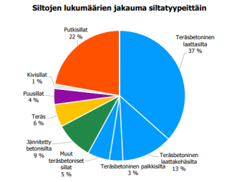
Suomen sillasto ja siltojen omistajat
Sillan määritelmä Suomessa: vapaa-aukko vähintään kaksi metriä
Suurin osa Suomen silloista valtion ja kuntien omistuksessa
  Valtion omistamien siltojen haltijana toimii Väylävirasto
  Muita omistajia yritykset, tiekunnat, yksityisomistajat
Suomen siltatiedon hallintajärjestelmässä (Taitorakennerekisteri) yhteensä 22 118 käytössä olevaa siltaa, joista 18 001 Väyläviraston omistamia. (8.11.2022)
Suomen siltojen kokonaismäärään huomioitava lisäksi yksityisteiden sillat
  Näiden lukumäärä karkeasti arvioituna noin 12 000.
Kuva: Väylävirasto

Slide 9
Puusiltojen asema Suomessa
Puusiltojen määrä on suhteessa vähäinen
  Suomessa puusiltojen määrä Taitorakennerekisterikirjausten mukaan 1307 (8.11.2022)
Toimet määrän kasvattamiseksi
  Pohjoismaiden puusiltaprojekti (Nordic Timber Bridge) 1990-luvun puolivälistä eteenpäin
    Suomessa jäätiin pitkälti tutkimusten tasolle
  Liikenne- ja viestintäministeriön ohjeistus vuonna 2018 puusiltojen prosentuaalisen määrän kasvattamiseksi
Puusiltojen asema on hankala
  Tilaajien ja suunnittelijoiden tottumukset betoniin
  Epäilevät yleiset asenteet puurakentamista kohtaan
1900-luvun jälkimmäisellä puoliskolla paljon erilaisia tyyppiratkaisuja
  Vanhentuneet ja poistuneet käytöstä
  Vuonna 2015 Versowood Oy:n tuottamat ja tyyppihyväksytyt poikittain jännitetyt liimapuusillat madaltaneet viime vuosina kynnystä suunnittelutyöhön

Slide 10
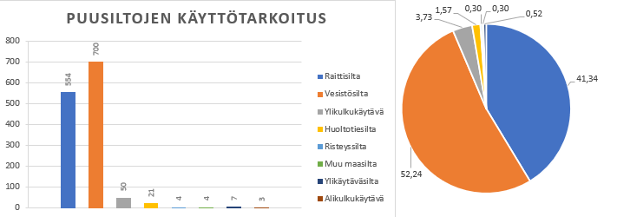
Termistöä – puusiltojen käyttötarkoitukset
Kevyen liikenteen silta – yleisnimitys vesistön yli johtavalle jalankulku- ja polkupyöräliikennettä varten rakennetulle sillalle
Risteyssilta – kahden tien eritasoristeykseen rakennettu silta
Raittisilta – johtaa kevyen-, traktori-, yms. lähiliikenteen tai karjan vesistön yli
Ylikulkukäytävä – tien ylittävä kevyen liikenteen silta
Ylikäytäväsilta – rautatien ylittävä kevyen liikenteen silta, josta voidaan asema-alueilla käyttää myös nimitystä asemasilta
Alikulkukäytävä – kevyen liikenteen väylän ylittävä tiesilta
Huoltotiesilta – radan kunnossapidon tiesilta
Raitti- ja vesistösillat selkeästi yleisimpiä puusiltojen kohdalla

Slide 11
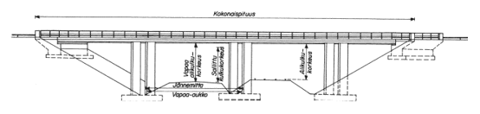
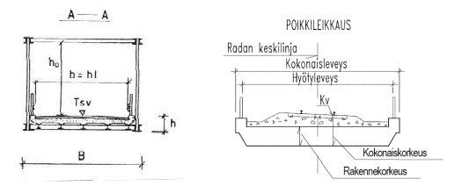
Termistöä –siltojen päämitat
Sillan kokonaispituus L – samalla reunalla siltaa olevien siipimuurien tai niitä vastaavien rakenteiden äärimmäisten pisteiden välinen suurin etäisyys. Eri puolilla siltaa mittojen ollessa eroavaisia toisistaan, kokonaispituus on näiden keskiarvo
Jännemitta jm – sillan keskilinjaa tai tien paalutuslinjaa / radan keskilinjaa pitkin mitattu etäisyys päällysrakenteen tukilinjalta tukilinjalle
Vapaa-aukko Va – tukirakenteiden vapaa väli kulkukorkeudella alikulkevaa väylää vastaan kohtisuorasti mitattuna
Vapaa alikulkukorkeus – vapaa-aukkoon verrattuna kohtisuora mitta
Kokonaiskorkeus H – korkeusero tien tasausviivan ja päällysrakenteen alapinnan välillä
Rakennekorkeus h – korkeusero päällysrakenteen ylä- ja alapinnan välillä, kokonaiskorkeuteen verrattuna erotuksena pintarakenteet
Vapaa läpikulkukorkeus – sillan yläpuolisten rakenneosien alapinnan ja tienpinnan / kiskonselän välinen korkeusero
Kokonaisleveys B – sillan päällysrakenteen kantavan osuuden ulkoreunojen suurin etäisyys toisistaan sillan keskilinjaa vastaan kohtisuorasti mitattuna
Hyötyleveys HL – sillan kaiteiden sisäpintojen välinen etäisyys sillan poikkisuunnassa
Kuvat: Havainnollistusta sillan päämitoista (Laaksonen)

Slide 12
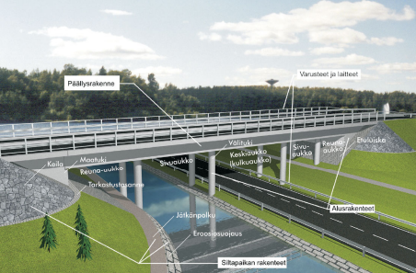
Sillan rakenneosat ja rakenteet
Voidaan jakaa neljään osa-alueeseen
  Päällysrakenteet, alusrakenteet, varusteet ja laitteet, siltapaikan rakenteet
Päällysrakenteiden tehtävänä on siirtää kuormat jännevälien yli alusrakenteille
  Päällysrakenteeseen kuuluvat kannatinrakenne, kansirakenne sekä pintarakenne
  Kannatinrakenne on päällysrakenteen kantava osa eli esimerkiksi palkki tai laatta
  Kansirakenteen tehtävänä on välittää kuormat kannatinrakenteelle
  Pintarakenne on kansirakenteen yläpuolinen osuus, johon kuuluu vesieristeet ja päällyste
Kuva: Havainnollistus sillan rakenteista ja rakenneosista (RIL 2018)

Slide 13
Sillan rakenneosat ja rakenteet
Alusrakenteiden tehtävänä on siirtää päällysrakenteelta tulevat kuormat kantavaan maaperään
  Alusrakenteita maatuet ja välituet
    Näiden osia esimerkiksi peruslaatat ja paaluperustukset
Varusteet ja laitteet käsittävät suuren määrän sillan toiminnalle merkittäviä rakenneosia
  Sillan kaiteet, laakerit, liikuntasaumalaitteet, valaistuslaitteet, siirtymälaatat, kuivatuslaitteet, kaapelointi…
Siltapaikan rakenteet liittyvät sillan lähiympäristöön
  Siltaan liittyvä tie, tieluiskat, sillan etuluiskat ja keilat, tiekaiteet
Kuva: Havainnollistus sillan rakenteista ja rakenneosista (RIL 2018)

Slide 14
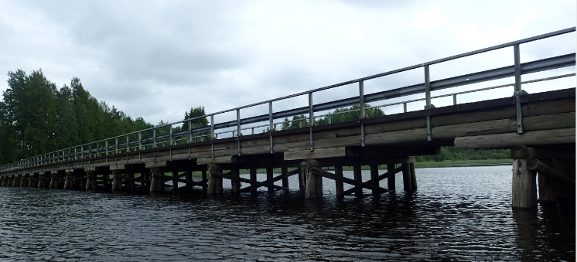
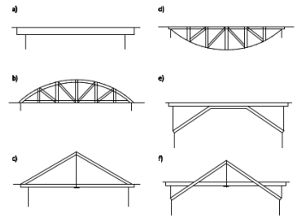
Puusillan rakenneosat ja rakenteet
Päällysrakenteet
Pääkannatin valitaan tapauskohtaisesti erityisolosuhteiden mukaan
  Rakennekorkeus
  Tarvittava vapaa jänneväli
  Sillan käyttötarkoitus
  Estetiikka
  Perustusolosuhteet
  Tilaajan toivomukset
Alusrakenteet
Rakenne kovaan pohjaan 🡪 vältytään painuman haittavaikutuksilta
Perustustasossa peruslaatat ja paalutukset
Nykyään uusien puusiltojen alusrakenteet pääosin teräsbetonista
Esimerkki puupaaluilla perustetusta sillasta (Telkjärven silta):
Kuva: Telkjärven silta (Taitorakennerekisteri)
Kuva: Päällysrakenteen esimerkkejä (Puuinfo)

Slide 15
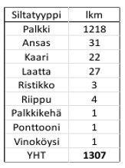
Puusillat Suomessa
Suomessa selkeästi yleisin puusiltatyyppi on palkkisilta
Asemat väyläverkolla melko tasan kevyen liikenteen väylien ja yleisten teiden välillä
Yleisimmät puusiltojen kokonaispituudet välillä 5-15 metriä
Tilastot Väyläviraston Taitorakennerekisterin mukaan
  Luvuista puuttuu yksityisteiden sillat
Tilastot 8.11.2022

Slide 16
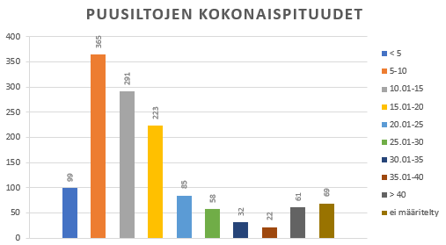
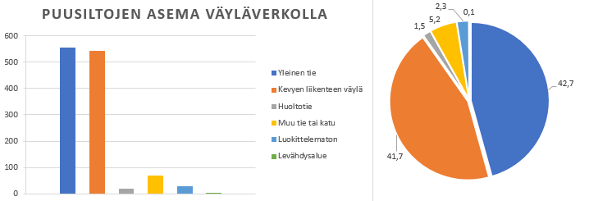
Puusillat Suomessa
Tilastot 8.11.2022

Slide 17
Puusiltojen tilanne Pohjoismaissa
Nordic Timber Bridge –projektia ennen puusiltojen tuotanto oli hyvin vähäistä
  Projektin vaikutukset Norjassa ja Ruotsissa suuremmat verrattuna Suomeen
Ruotsi
  Suurin osa puusiltojen tilaajista on kuntia
  Yleisimmät puusiltatyypit laatta- ja palkkisilta
  Erikoisuutena, että puusiltoja ei nykyään kyllästetä kreosootilla
    Puuosat voidaan uusiokäyttää esimerkiksi bioenergiana
Norja
  Suurempi varallisuus 🡪 näkyy panostuksena myös puusilloissa
    Kuhunkin rakenneosaan valitaan parhaiten soveltuva materiaali
    Norjassa puusillat suunnitellaan 100 vuoden käyttöikään (vs. Suomen 50 vuotta)
  Näyttävät puusiltaratkaisut
    Yleisimmät puusiltatyypit kaari- ja ristikkosilta

Slide 18
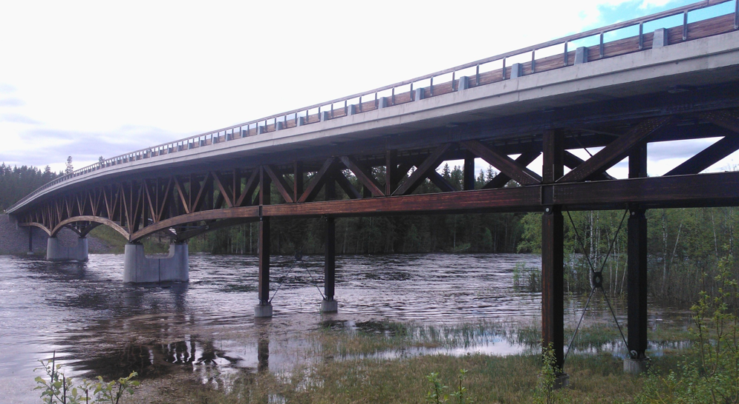
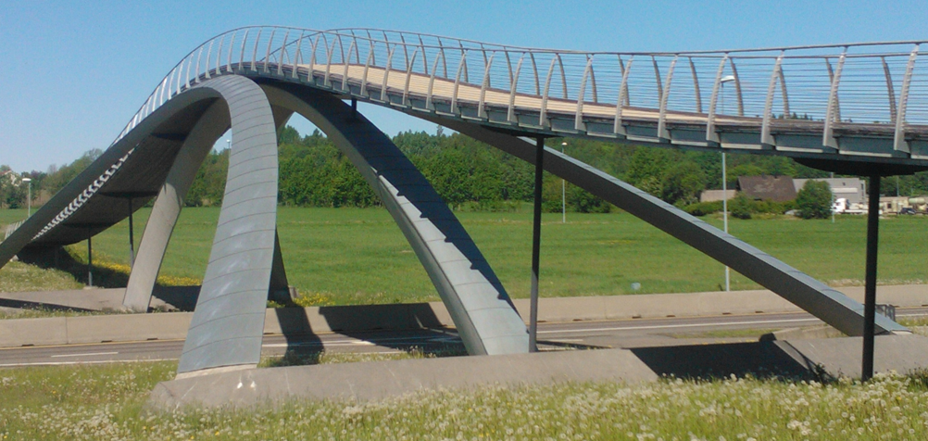
Esimerkkejä Norjan puusilloista
Da Vinci silta
  Vuonna 2001 rakennettu, 108 metriä pitkä kevyen liikenteen kaarisilta
  Korkeimmillaan 10 metriä maanpinnasta
Kjölsäterin silta
  158 metriä pitkä 6-jänteinen ristikkosilta
  Ristikkorakenne tehty kansirakenteen alapuolelle
Kuva: Da Vinci silta, Ås, Norja (Markku Karjalainen)
Kuva: Kjölsäterin silta, Norja (Markku Karjalainen)

Slide 19
PUUSILTATYYPIT

Slide 20
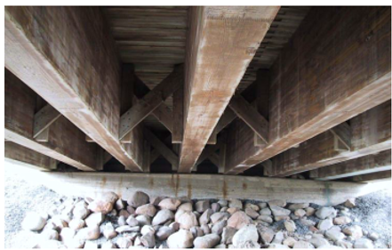
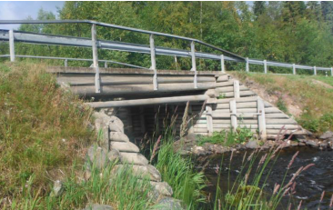
Palkkisilta
Taitorakennerekisterin mukaan Suomessa 1218 puista palkkisiltaa (8.11.2022), jonka lisäksi yksityisteillä runsaasti
Kustannustehokkain jänneväli tieliikenteen silloilla 4-20 metriä & kevyen liikenteen väylien silloilla 3-30 metriä
Rakenne muodostuu vähintään kahdesta pituussuuntaisesta palkista sekä poikittaisista jäykisteistä
Liimapuu nykyisin yleisin käytetty pääkannattimien materiaali
Kuva: Palkkisillan kiepahdustuenta. Ruukin silta, Nivala (Taitorakennerekisteri)
Kuva: Tukkisilta, Myllykanavan silta, Kuusamo (Taitorakennerekisteri)

Slide 21
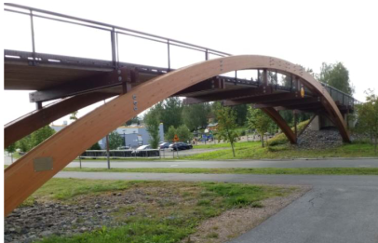
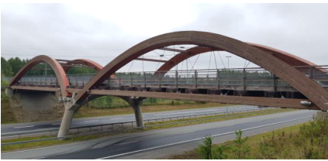
Kaarisilta
Suomessa 22 kappaletta
Jännemitat välillä 20-70 metriä
Toiminta perustuu materiaalin puristuslujuuden hyödyntämiseen
Kaari tuottaa perustuksilleen pystykuorman lisäksi myös vaakakuormaa, hankalampi suunnittelu- ja totetutustyö (vs. palkkisilta)
Kaari voi sijaita eri asemissa suhteessa ajorataan
Kuvat: Rantaraitin ylikulkukäytävä, Jyväskylä sekä Malminmäen ylikulkukäytävä, Ylöjärvi (Taitorakennerekisteri)

Slide 22
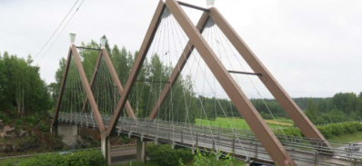
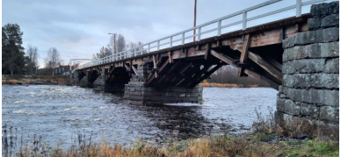
Ansassillat
Jakautuu tuki- ja riippuansassiltoihin
  Jako ansaiden sijoittumisen mukaan nähden kansirakenteeseen
Eteenkin tukiansassilta suosittu puusiltatyyppi 1800-luvulla
Kolmioiden muodostuminen
  Toimintaperiaate perustuu samoihin ominaisuuksiin kuin ristikko- ja kaarisilloilla
Suunnittelu- ja rakennustyön haastaavuus 🡪 suosio laskenut
Kuvat: Haikulan risteyssilta, Heinola sekä Etelänkylän isosilta, Pyhäjoki (Taitorakennerekisteri)
Notes:
Haikula riippuansas, Etelänkylä tukiansas

Slide 23
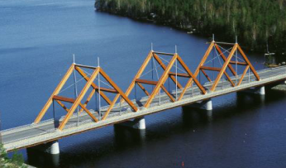
Vihantasalmen silta
Valmistui vuonna 1999 (NTB-projetkin aikoihin)
Hyödyntää staattisena rakenteenaan riippuansaita
  Ansaiden jännemitat 42 metriä
Liittorakenteinen silta
  Ansaat liimapuusta, kansi betonista
Pinta-alaltaan maailman suurimpia valtatiellä sijaitsevia puusiltoja
Kuva: Vihantasalmen silta, Mäntyharju (Taitorakennerekisteri)

Slide 24
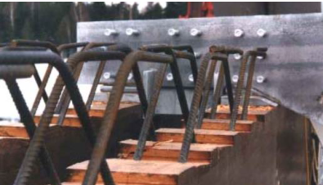
Liittorakenteiset sillat
Teräs-puu & puu-betoni
Harvinaisia Suomessa (9 kpl puu-betonisiltoja)
  NTB-projektin aikana Suomi oli keskeisessä osassa puu-betoni-liittorakenteen tutkimus- ja kehitystyössä
  Vuosituhannen vaihteessa rakennettu
  Liittorakenteen mitoituksen haastavuus
    Voimien siirtäminen liittovaikutuksen yli
    Ei yleisiä suunnitteluohjeita
    Tulevassa NCCI 5:ssa esitetään
    erityiskysymysten huomiointia
Teräs-puusiltoja tehty Keski-Euroopassa
Kuva: Vihantasalmen sillan liittorakenteen liitostapa (Pynnönen 1999)

Slide 25
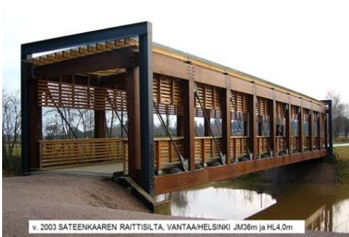
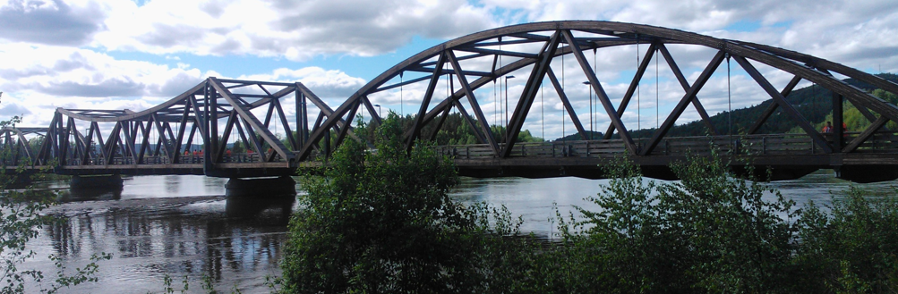
Ristikkosilta
Suomessa vain muutama kappale puisia ristikkosiltoja
Kalliita ratkaisuja erityisesti haastavien nurkkaliitosten vuoksi
Norjassa paljon erilaisia ristikkorakennetta hyödyntäviä innovaatioita
Kuva: Katettu puinen ristikkosilta, Sateenkaaren raittisilta, Vantaa (Jaakko Huotari)
Kuva: Filsan silta, Norja (Markku Karjalainen)

Slide 26
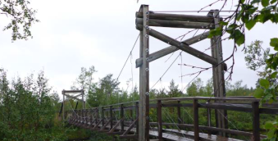
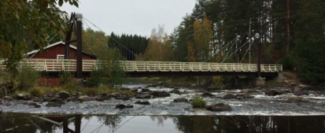
Riippu- ja vinoköysisillat
Molemmilla toiminta perustuu pystysuuntaisiin korkeisiin pyloneihin, joista lähtevillä terästankoilla sillan kansi tuetaan
Näyttäviä rakenteita
  Mahdollistaa pitkät jännemitat
  Esimerkiksi Ruotsissa pisin puinen vinoköysisilta jännemitaltaan 130 metriä
Kuvat: Puinen vinoköysisilta, Myllysilta, Kouvola sekä puinen riippusilta, Palojoen raittisilta, Enontekiö (Taitorakennerekisteri)
Notes:
Tuosta Ruotsin sillasta kuva diassa 43

Slide 27
Puu yksityisteiden siltojen materiaalina

Slide 28
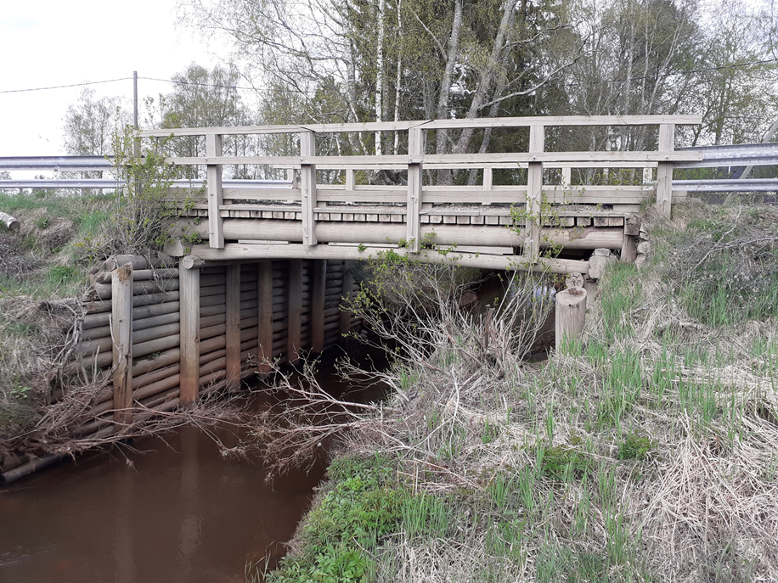
Puulla on pitkät perinteet yksityisteiden siltojen rakennusmateriaalina
Yksityisteillä on noin 13 000 siltaa tai sillaksi luokiteltavaa rakennetta
Puu oli pitkään suosituin rakennusmateriaali yksityisteiden silloissa
  Sopivaa puuta ja osaamista siltojen rakentamiseen löytyi yleensä läheltä rakennuspaikkaa
1970-luvulta alkaen muut rakennusmateriaalit (betoni ja teräs) alkoivat syrjäyttää puuta yksityisteiden siltamateriaalina
Tämän hetkisen arvion mukaan puurakenteisia siltoja on alle 30% yksityisteiden siltojen kokonaismäärästä

Slide 29
Käytössä olevia vanhoja yksityisteiden puusiltoja

Slide 30
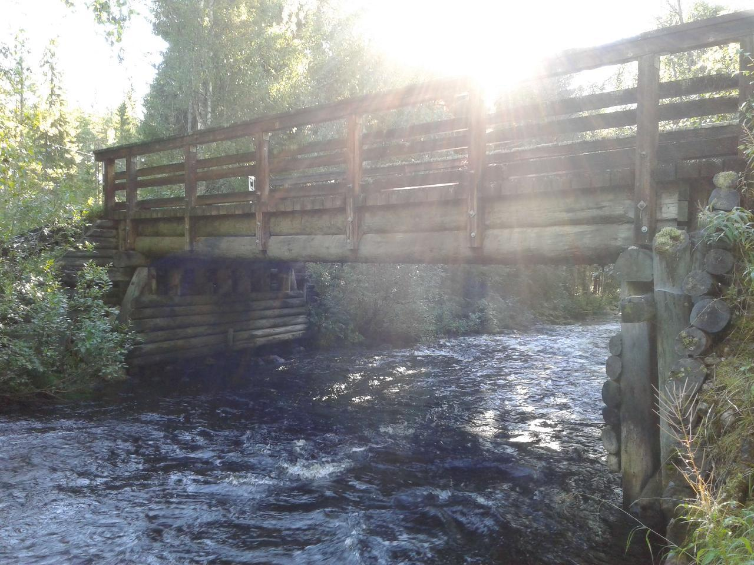
Tukkisillat 1 ja 2
Tukkisillat oli pitkään yleisin puusiltatyyppi yksityisteillä
Suosittu etenkin metsäteiden siltana
Tyyppiratkaisuja TVH:n ja Metsähallituksen suunnittelemina
Tukkisilta 1
  Kannatinpalkkina 1 pyöreä tukki
Tukkisilta 2
  Kannatinpalkkina 2 pyöreää tukkia päällekkäin toisiinsa vaarnoitettuna
Tukkisiltoja on mitoitettu 3-6m jännevälille
Tukkisilta 1 on mitoitettu vastaamaan LM1 vaatimuksia vuonna 2022
Tukkisilta 2 mitoitetaan vastaamaan LM1 vaatimuksia vuonna 2023

Slide 31
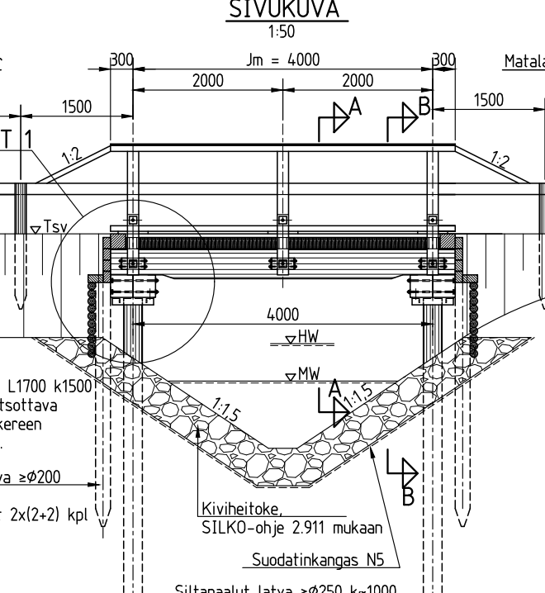
Tukkisiltoihin 1 ja 2, LM1 mitoitus
Tukkisilloille 1 ja 2 on tehty LM1 mitoitus Yksityisteiden Puuinfra –hankkeen toimesta v.2022-2023
Siltapiirustukset ovat vapaasti hyödynnettävissä ja ne löytyvät osoitteesta https://www.metsakeskus.fi/fi/hankkeet/yksityisteiden-puuinfra
Siltapiirustusten käyttäjän/hyödyntäjän tulee varmistaa niiden soveltuvuus käyttökohteeseen ja niiden hyödyntäminen on jokaisen käyttäjän omalla vastuulla

Slide 32
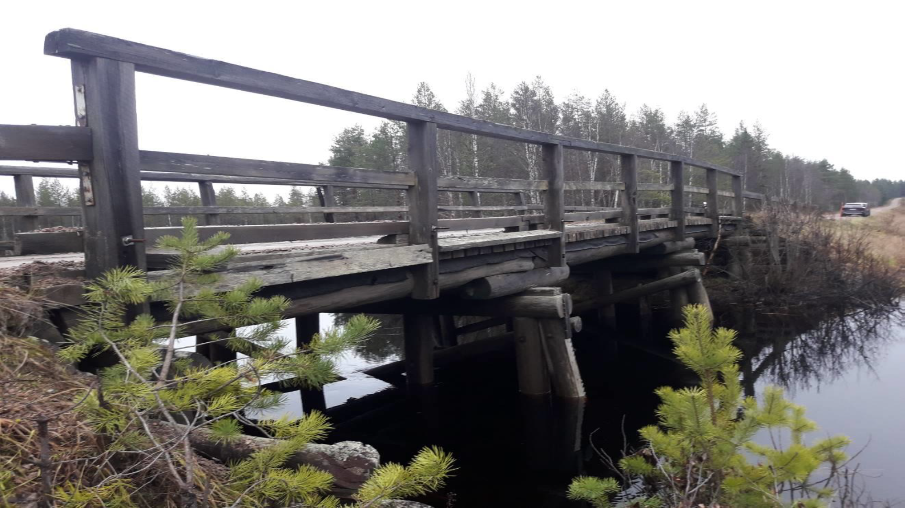
Pjp, Puinen jatkuva puupalkkisilta
Puisia jatkuvia puupalkkisiltoja (Pjp) on vielä jonkin verran käytössä yksityisteillä
Pjp siltatyypillä oli mahdollista toteuttaa leveämpien vesistöjen ylitys moniaukkoisena, välitukia hyödyntäen
Pjp siltatyypin ovat vuosien saatossa korvanneet liimapuiset palkkisillat (Plp) ja nykyisin käytössä olevilla Versowoodin tyyppiratkaisuilla (poikittain jännitetyt palkki- ja laattasillat)

Slide 33
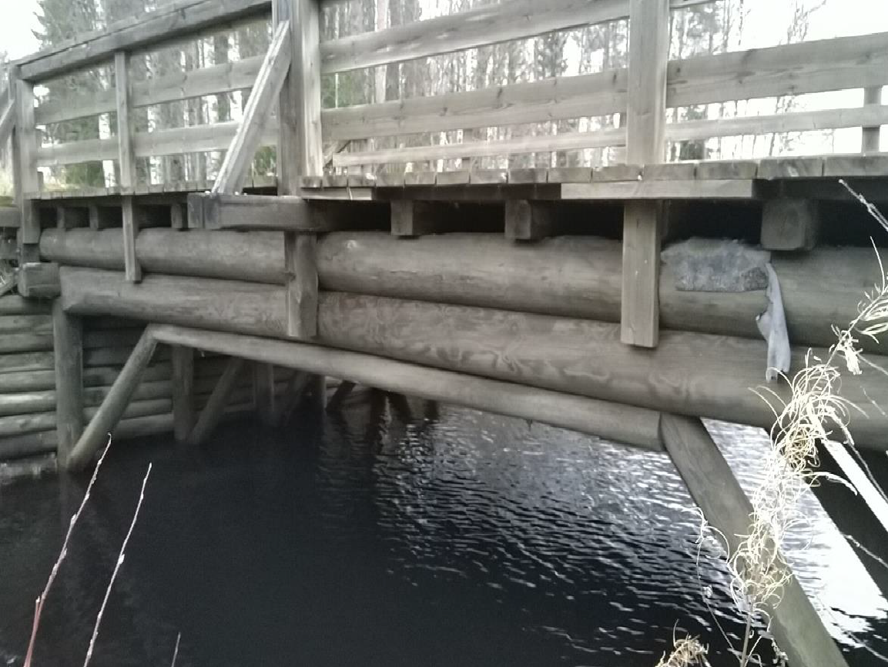
Ansas tukkisilllat
Ansas tukkisiltoja on yksityisteille rakennettu 1960-1980 luvuilla Puolustusvoimien ja TVH:n tyyppien mukaan tai niitä soveltaen
Ansas tyyppisiä siltoja on käytössä enää vähän eikä uusia ratkaisujakaan ole tarjolla

Slide 34
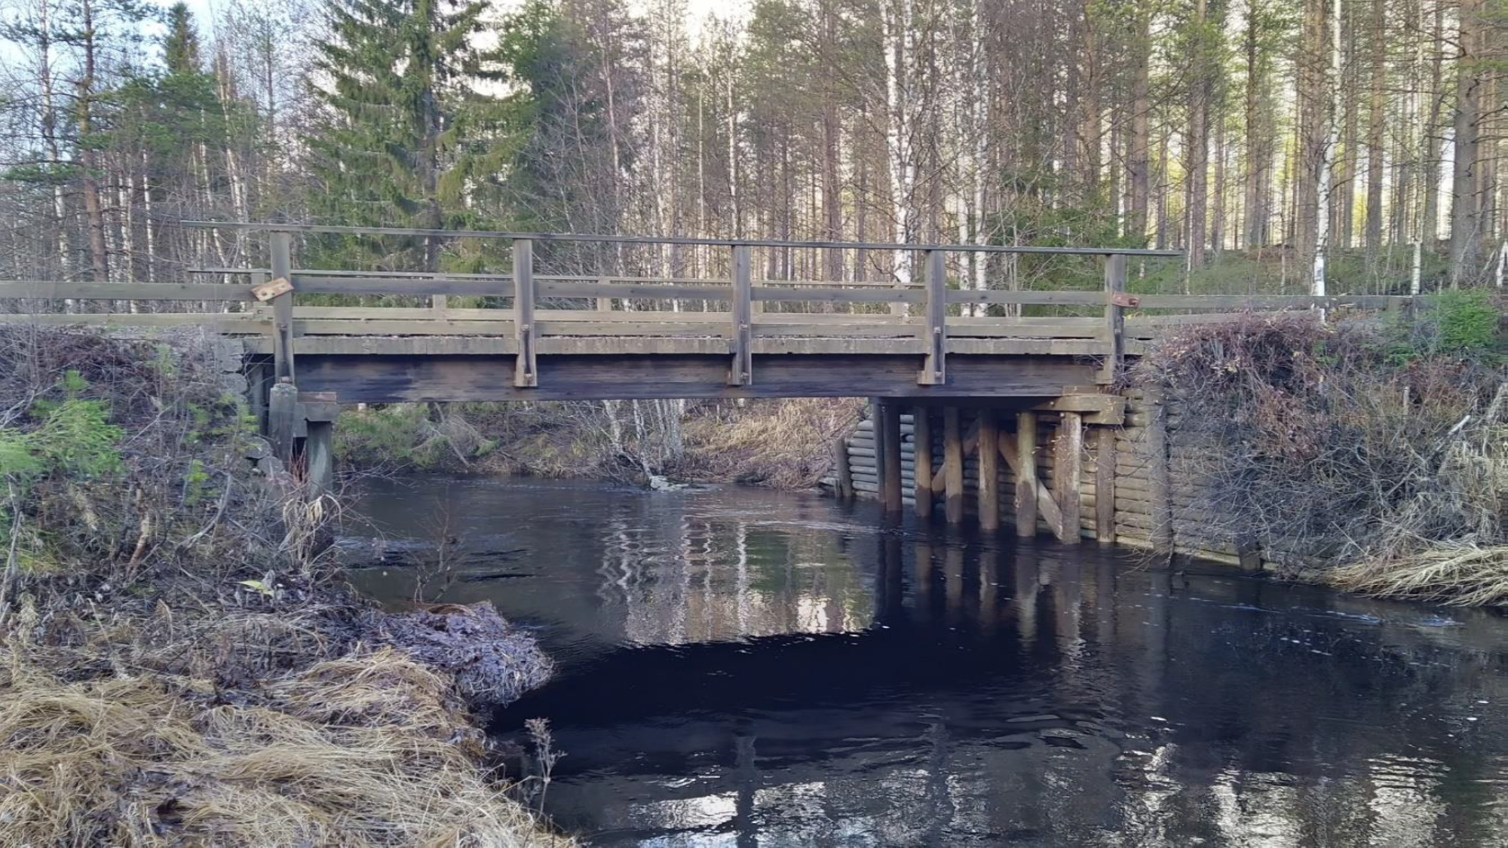
Plp, Liimapuinen palkkisilta
Liimapuiset palkkisillat (Plp) ovat korvanneet ajansaatossa monet yksityisteiden tukkisillat
Liimapuisesta palkkisillasta on Tiehallinnon ja Metsähallituksen tyyppiratkaisuja
Viimeisin suunnitteluohje on vuodelta 2009, https://www.doria.fi/handle/10024/133115
Liimapuinen palkkisilta on yleisin puusiltatyyppi yksityisteillä

Slide 35
Käytössä olevat nykyvaatimusten mukaiset yksityisteiden puusiltatyypit

Slide 36
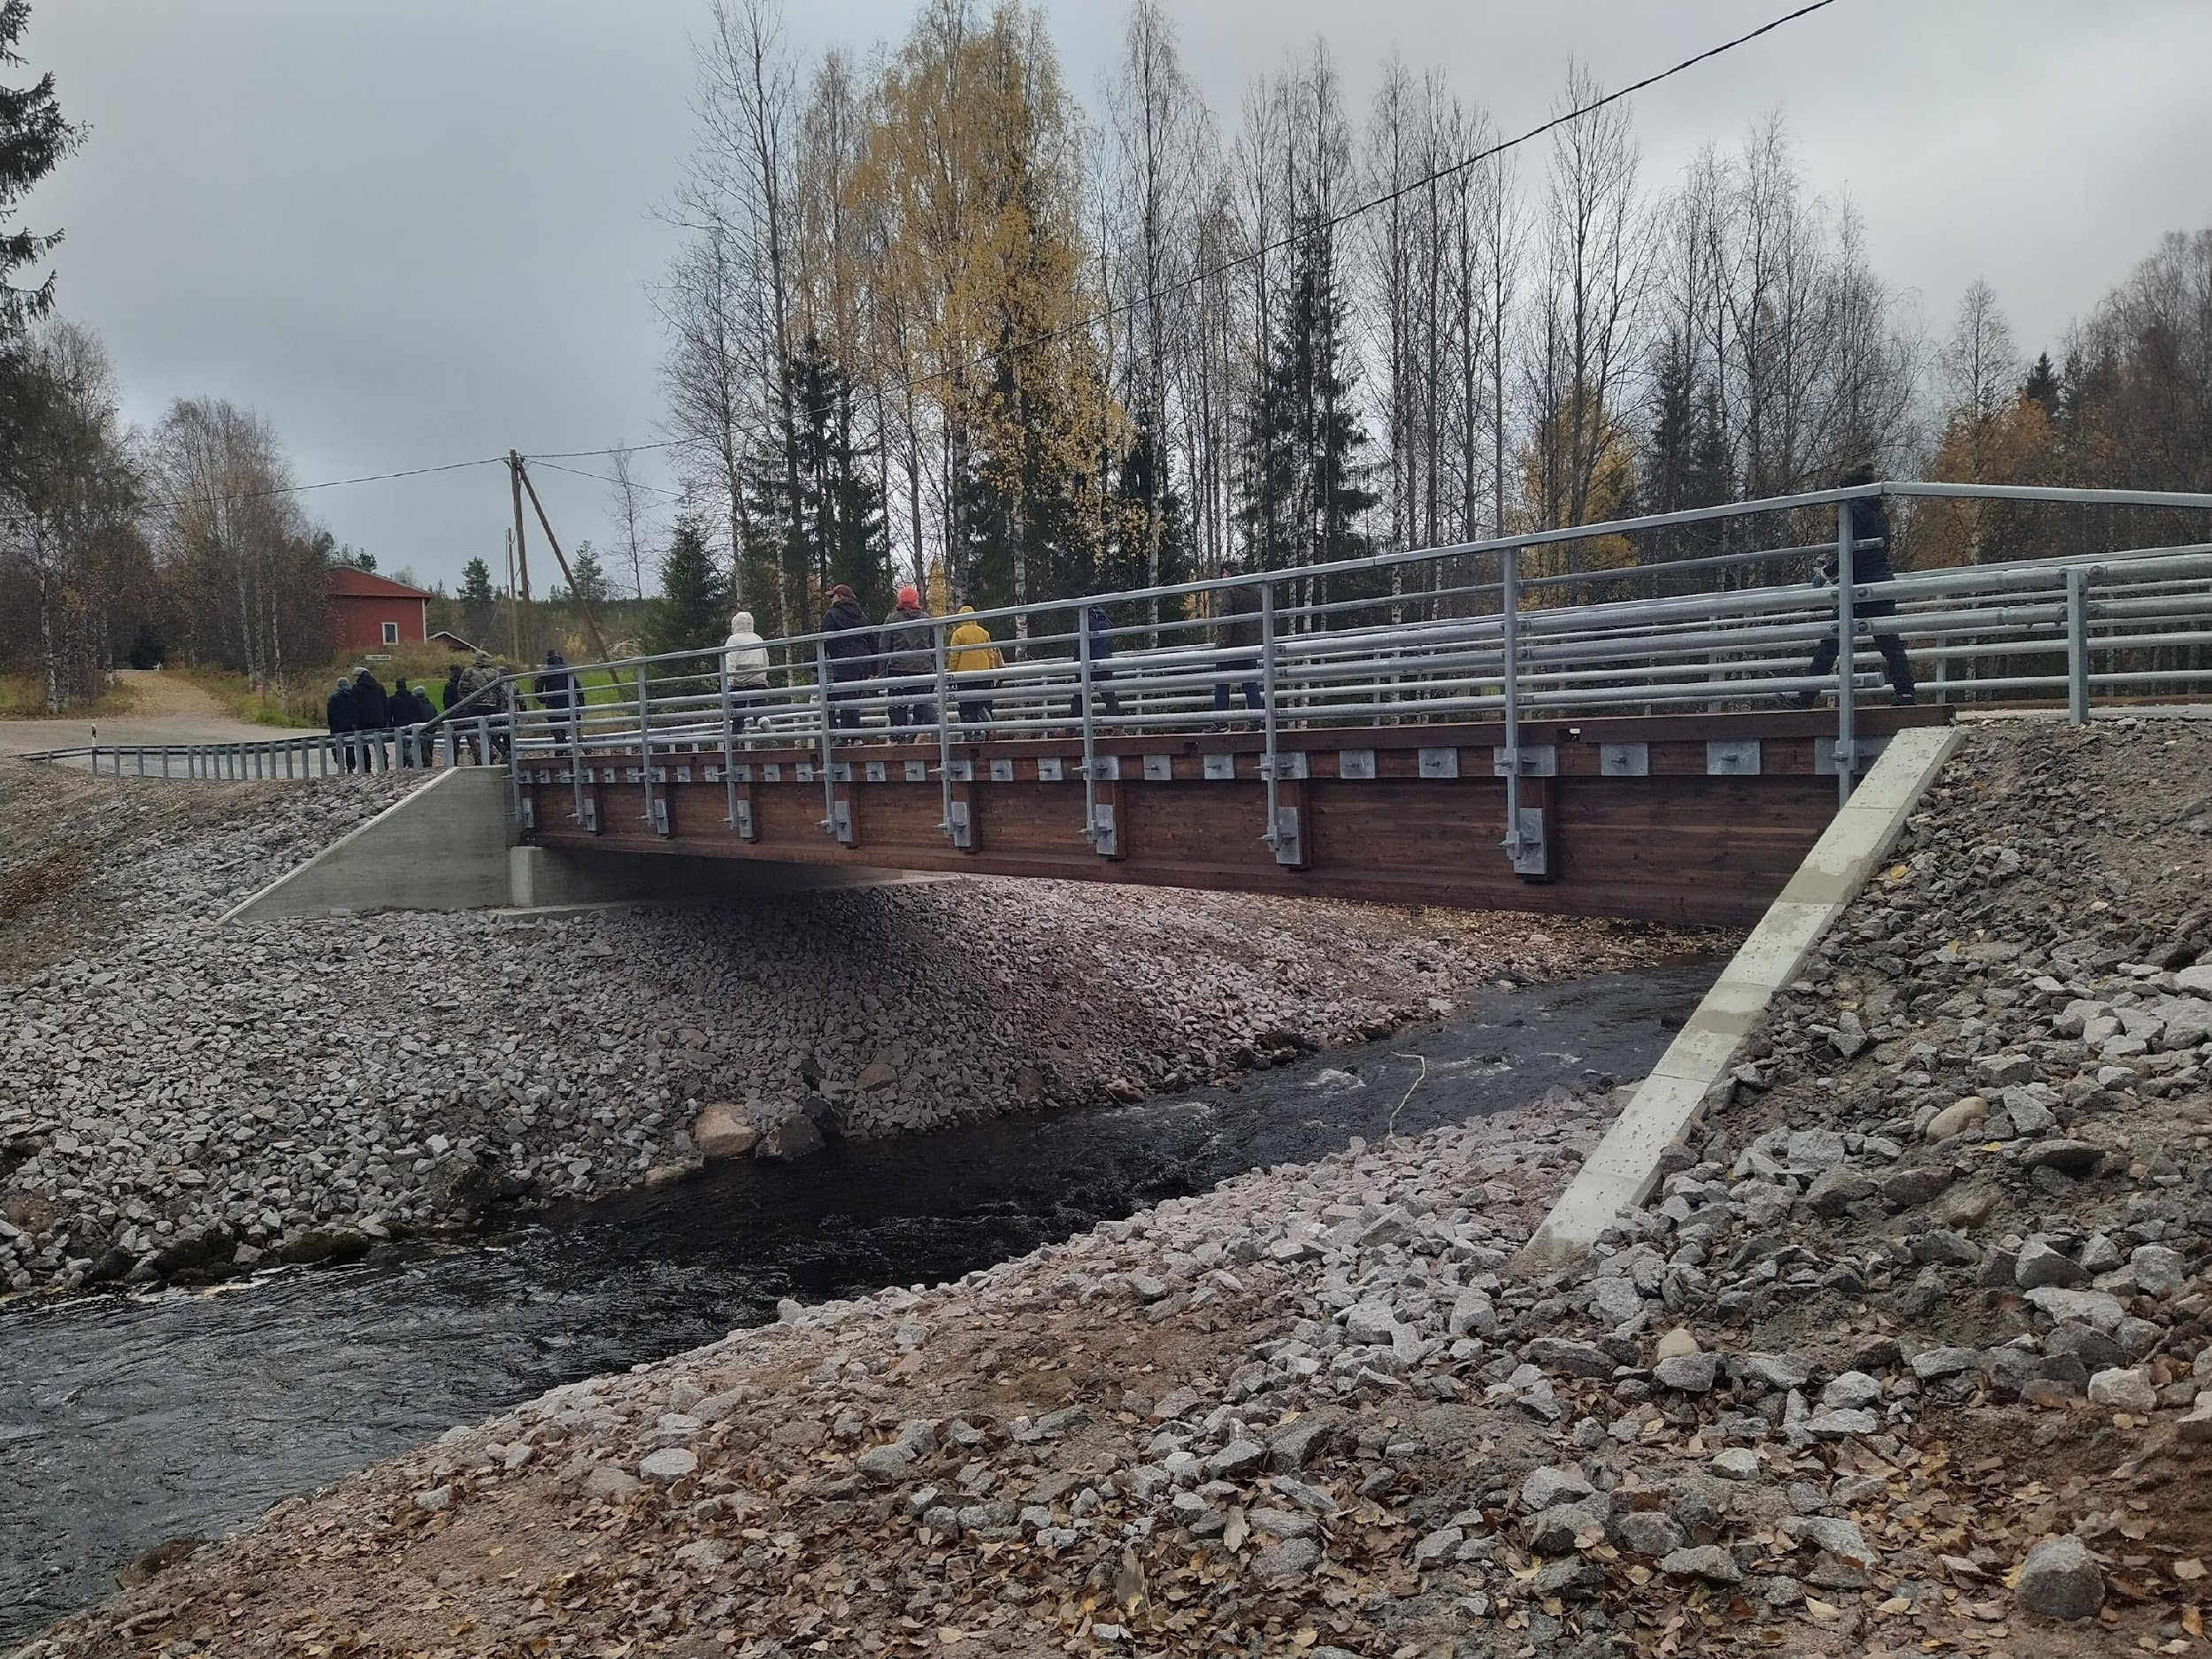
Nykyvaatimusten mukaiset puusillat yksityisteillä
Nykyisten suunnitteluohjeiden ja -vaatimusten mukaisia siltatyyppejä on yksityisteille tarjolla Versowoodin
  Poikittain jännitetty palkkisilta
  Poikittain jännitetty laattasilta
Kyseisten siltojen käyttöalue on 4-36 m jännemittaan saakka, mikä kattaa suurimman osan yksityisteiden tarpeista pituuden osalta

Slide 37
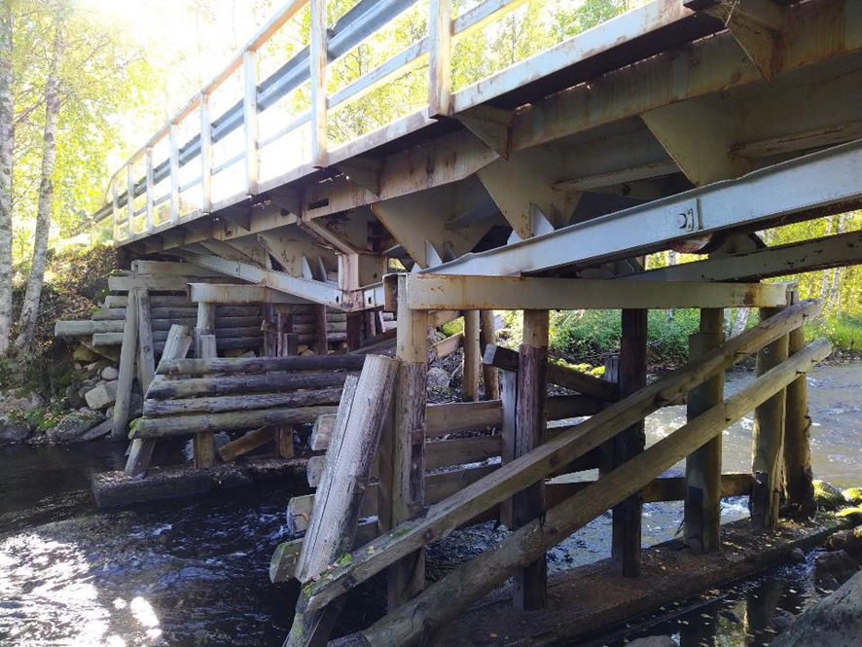
Paljon myös omia sovelluksia
Yksityisteillä on paljon myös tiekuntien ja tienpitäjien omia sovelluksia ja ratkaisuja joiden suunnittelussa ja rakentamisessa ei ole aina käytetty osaavaa rakenne- ja siltasuunnittelijaa
Kyseiset ratkaisut ovat monesti ongelmallisia esimerkiksi kantavuuden määrittämisen näkökulmasta

Slide 38
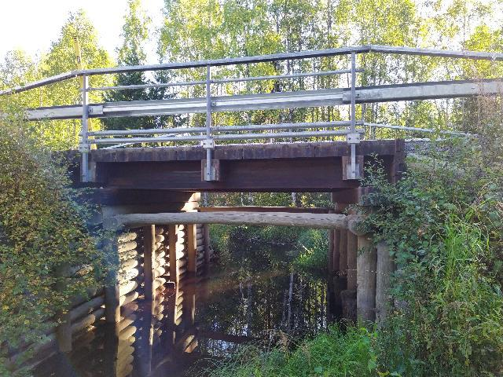
Kehittämistarpeita
Liimapuisen palkkisillan (Plp) suunnitteluohjeen päivittäminen
Syrjälankkukannen korvaaminen muulla, säätä paremmin kestävällä ratkaisulla
Kustannustehokkaita ratkaisuja vanhojen rakenteiden hyödyntämiseksi siltojen perusparannuskohteissa

Slide 39
Puusiltojen suunnittelu ja siihen liittyviä erityiskysymyksiä

Slide 40
Puu siltamateriaalina
Puu on ortotrooppinen materiaali
  Kestävyyden kapasiteetit eroavat eri suuntaisilla kuormituksilla
    Tulee huomioida suunniteltaessa rakenteita
  Syyssuunnassa puu on kestävyydeltään vahvimmillaan
Materiaalin orgaanisuus
  Altistaa tuholaisille, homeelle sekä lahoamiselle
    Lahottajasieniä havaittu noin 10 % puukansissa 2020-luvun vaihteessa
Puusillan määritelmä: puu pääkannattimen materiaalina
  Esimerkiksi alusrakenteet usein myös puusilloilla betonista

Slide 41
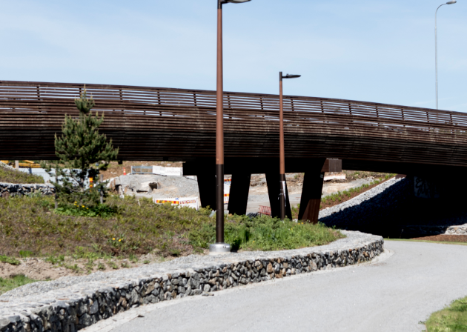
Perusteita puusillan valinnalle
Sopiminen ympäristöön
  Esim. puusilta voi sopia puistomaiseen miljööseen
Puun helppo työstettävyys ja muokattavuus
  Mahdollistaa esteettiset rakenneratkaisut
Hyvä lujuus-painosuhde
Ympäristölliset näkökulmat
  Materiaalina puu on luonnonvarainen ja uusiutuva
Kuva: Tampereen Vuoreksen Tervassilta (Tampereen kaupunki)

Slide 42
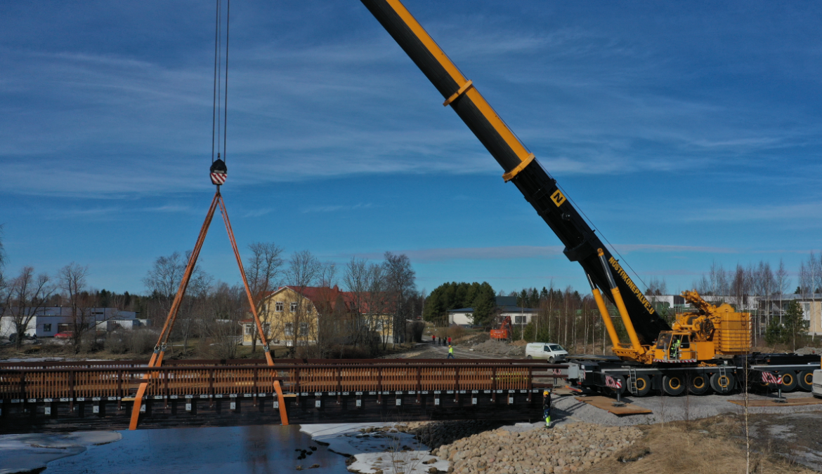
Perusteita puusillan valinnalle
Lähtökohtaisesti nopea asennusprosessi
  Puusilloilla korkea esivalmistusaste
  Lyhyemmät liikennekatkot
Kuva: Puusillan nostaminen paikalleen, Mynämäki (Jaakko Huotari)

Slide 43
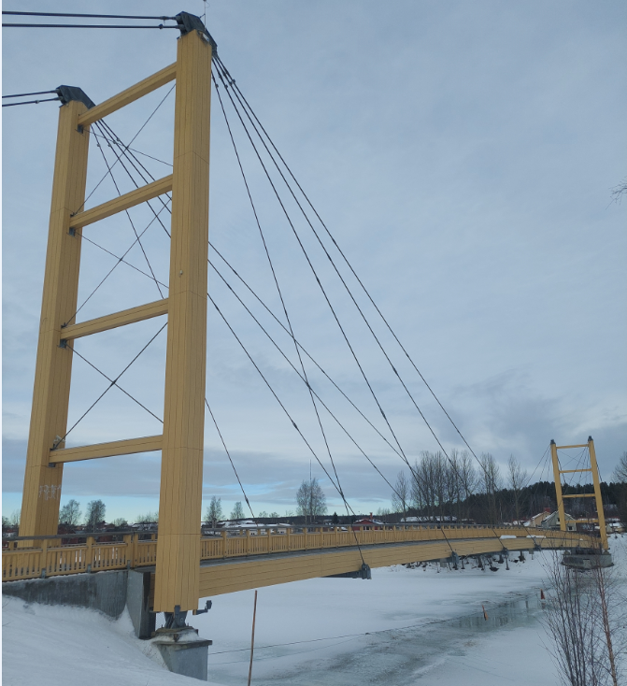
Puusiltojen soveltuvuus
Kevyen liikenteen väylät
Muissa Pohjoismaissa kiinnostus kasvanut puisiin tieliikenteen siltoihin
  Tyyppisillat madaltaneet kynnystä myös Suomessa
Yksityistiet
  Matalampi liikennöinti 🡪 pienemmät kuormitukset
  Kiertoreitin järjestäminen voi olla hankalaa pienemmillä teillä🡪 puusiltojen nopea asentaminen & lyhyempi liikennekatko
Kuva: Puinen vinoköysisilta, Skellefteå (Markku Karjalainen)

Slide 44
Siltojen suunnittelu yleisesti

Slide 45
Sillan suunnitteluvaiheet
Useimmiten siltojen rakentaminen liittyy tiehankekokonaisuuteen
  Väyläteknisten mittojen vaikutus sillan päämittoihin
Esisuunnitteluvaihe
  Määritetään tärkeimmät siltakohteet sekä mahdolliset toteutusvaihtoehdot
    Arviot kustannusvaikutuksista
Alustava yleissuunnittelu
  Sillan ja sen ympäristön kokonaisilmeen määrittäminen
  Merkittävimmät detaljit, suunnitelmaselostus ja tuotevaatimukset
Yleissuunnittelu
  Puusilloilla paljon tapauksia, jolloin ei vaadita 🡪 merkittävämpi suuremmilla tieliikenteen silloilla
  Yleispiirteellinen ja täsmällinen suunnitelma pohjaksi siltasuunnitteluvaihetta varten

Slide 46
Sillan suunnitteluvaiheet
Siltasuunnittelu
  Pohjan laatiminen rakentamissuunnittelulle
    Liikenteen ja vesistön vaatimusten täyttyminen
    Kustannuksiltaan edullinen ja soveltuu ympäristöönsä
  Alustava rakenteiden mitoittaminen
    Alustavien rakennelaskelmien tuottaminen 🡪 päämitat ja tätä kautta kustannukset eivät muutu merkittävästi rakentamissuunnitelmavaiheessa
  Alustava tietomalli
Rakentamissuunnittelu
  Hyväksytyn siltasuunnitelman täydentäminen toteutuskelpoiseksi
  Yksikäsitteinen rakenteiden mittojen ja rakennusaineiden esittäminen

Slide 47
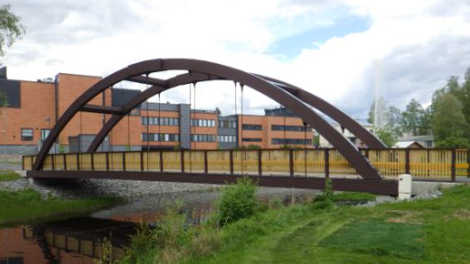
Siltaestetiikka ja ympäristökysymykset
Sillat lähtökohtaisesti infran näkyvimpiä rakenteita 🡪 estettisyyden ja ympäristövaikutusten tärkeys
Estetiikkaan vaikuttavat tekijät:
  Sillan rakenteiden väliset mittasuhteet
  Toistuvuus
  Sovittaminen lähiympäristöön
  Varusteiden ja laitteiden sovittaminen kokonaisuuteen
  Sillan läpinäkyvyys ja hoikkuus
Puistomainen miljöö
Tyylikäs puinen kaarirakenne
Kuva: Jokirantapuiston kevyen liikenteen väylän silta, Kauhajoki (Taitorakennerekisteri)

Slide 48
Sillan suunnittelun lähtötiedot
Edellytyksenä siltapaikalle toimivan ratkaisun tuottamiseen
Lähtötietojen määrä ja luonne riippuvat hyvin paljon suunnitteluvaiheesta sekä suunniteltavasta kohteesta
  Esi- ja yleissuunnitelmavaiheissa tarvittavat lähtötiedot yleispiirteisiä hahmotelmaa varten
    Tielinjat
  Silta- ja rakentamissuunnitelmavaiheissa lähtötietojen tulee olla tarkennettuina
    Lisäksi tulee olla käytettävissä riittävät tutkimukset rakenteen perustamisesta sekä sillan vaikutuksista ympäristöönsä

Slide 49
Suunnitelmien sisältö, piirustukset ja tietomallit
Määräluettelo, kustannusarvio
Suunnitelmaselostus, siltakohtaiset tuotevaatimukset, toteutustapaehdotus
Tarvittavat havainnekuvat/-piirustukset
Tietomallipohjaisen suunnittelun yleistyminen
  Mahdollistaa sillan yhteensovittamisen muiden tekniikkalajien kanssa
  Rakentamissuunnitelmavaiheessa tietomallin tulee käytännössä olla tarkka kolmiulotteinen kuvaus rakennettavasta kohteesta
    Rakenneosat geometrioineen
    Rakenteiden materiaalit sekä pintakäsittelyt
    Raudoitukset

Slide 50
Puusiltojen suunnittelun ohjeistus

Slide 51
Siltasuunnittelua koskeva ohjeistus ja kirjallisuus
Lait ja asetukset toimivat pohjana kaikelle siltasuunnittelua ohjaavalle ohjeistukselle ja kirjallisuudelle
Pätevyysjärjestys Väyläviraston siltakohteissa:
  Lait ja asetukset
  Hankekohtaiset standardeista poikkeavat suunnitteluperusteet
    Tilaajan asettamat viranomaisohjeita tiukemmat vaatimukset
  Eurokoodit sekä niiden kansalliset liitteet
    Kansalliset liitteet Liikenne- ja viestintäministeriön tuottamia ja Väyläviraston laatimia
  Eurokoodien soveltamisohjeet (NCCI-sarja)
  Väyläviraston muut ohjeet
  Erikoisohjeet
    Viiteryhmien ohjeet
    RILin eurokoodiohjeet
Tilaajan erityisvaatimukset
  Voivat liittyä esimerkiksi ympäristö- ja ilmastonäkökulmiin
  Huomioidaan erikseen hankkeen alkuvaiheessa tapauskohtaisesti

Slide 52
Eurokoodin soveltamisohjeet puusilloille
Käytännössä soveltamisohjeet tiivistävät eurokoodien ohjeistukset yksiin kansiin
NCCI 1
  Siltojen kuormat ja suunnitteluperusteet
  Pohjautuu eurokoodeihin SFS-EN 1990/A1, SFS-EN 1991-2 ja SFS-EN 1991-1-1…7
  Tuorein julkaisu vuodelta 2017
NCCI 5
  Puurakenteiden suunnittelu
  Pohjautuu eurokoodeihin SFS-EN 1995-1-1 ja SFS-EN 1995-2
  Tuorein julkaisu vuodelta 2013, uusi tulossa keväällä 2023
Lisäksi puusiltojen kannalta merkittävänä NCCI-ohjeistuksena on NCCI 2 – Betonirakenteiden suunnittelu
  Esimerkiksi alusrakenteiden suunnittelua varten

Slide 53
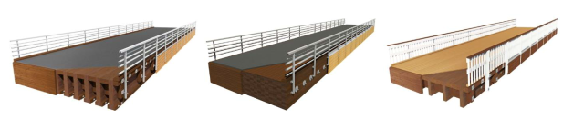
Tyyppisillat ja tyyppipiirustukset
Tyyppisiltoja ja näiden mukaisia tyyppipiirustuksia hyödynnetty vuosikymmenien ajan
  Tuotetaan yleisimmin käytössä oleville siltatyypeille
  Tarkoituksena helpottaa ja nopeuttaa suunnittelutyötä
  Käyttäminen sellaisenaan vaatii Väyläviraston tyyppihyväksynnän
Suomen ainoat tyyppihyväksytyt puusillat poikittain jännitettyjä liimapuusiltoja
  Versowood Oy:n tuottamia
  Ajoneuvoliikenteen palkkisilta
  Ajoneuvoliikenteen laattasilta
  Kevyen liikenteen palkkisilta
Kuva: Tyyppihyväksyttyjen poikittain jännitettyjen liimapuusiltojen mallit (Versowood)

Slide 54
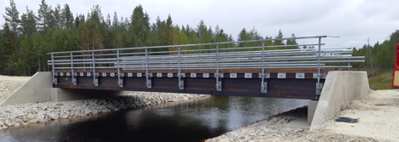
Poikittain jännitetyt puusillat
Toimintaperiaate:
  Rakenteet puristetaan poikittaisilla puun läpi poratuilla teräksillä
  Pituussuuntaiseista kannattimista tehdään yhtenäisesti toimiva “laatta” 🡪 kuormien parempi jakautuminen
Kuvassa Versowoodin poikittain jännitetty tyyppisilta
Kuva: Karsikkojoki, Pudasjärvi (Jaakko Huotari)

Slide 55
Puusiltojen mitoittaminen

Slide 56
Rasitukset vs Kestävyys
Rasitusten määrittäminen
  Murtorajatila
    Leikkaus, puristus/veto, taivutus, vääntö
    Yhdistetyt rasitukset: taivutus + veto, taivutus + puristus, taivutus + nurjahdus, kiepahdus + nurjahdus
  Käyttörajatila
    Taipuma, värähtely
Rakenteen kestävyyteen vaikuttavia tekijöitä
  Lujuuteen ja jäykkyyteen liittyvät materiaaliominaisuudet
  Ajasta riippuvat tekijät: viruma, kuorman kesto (pysyvä, hetkellinen…)
  Ilmasto-olosuhteet: kosteus ja lämpötila
  Erilaiset mitoitustilanteet (esim. lopputila, työnaikainen)

Slide 57

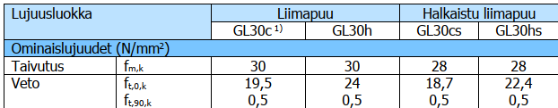
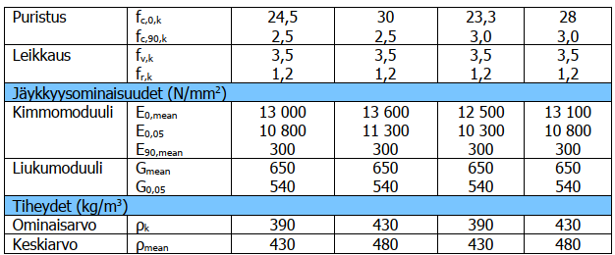
Puurakenteiden kestävyys: NCCI 5
NCCI 5:ssä taulukoidut lujuus- ja jäykkyysominaisuudet eri puutuotteille
  Lisäksi muut mitoitusarvoihin liittyvät kertoimet ym.
Puurakenteille vaikuttavien rasitusten määrittäminen
Puurakenteiden säilyvyys ja suojaaminen
Suunnitteluperusteet
Myös Puuinfon julkaisema “Puurakenteiden lyhennetty suunnitteluohje” toimii hyvänä puurakenteiden mitoituksen tukena
Kuva: Liikennevirasto
Kuva: Yleisimpien liimapuiden lujuus- ja jäykkyysominaisuudet (NCCI 1)

Slide 58

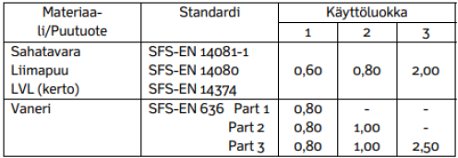
Materiaalien laskentaotaksumia
Jäykkyysominaisuuksien käyttäminen
  Rakenneosien ajasta riippuvat ominaisuudet eivät eroa merkittävästi toisistaan ja rakenne on geometrisesti lineaarinen 🡪 käytetään jäykkyysominaisuuksien keskiarvoja (Emean, Gmean ja Kser)
  Rakenneosien väliset jäykkyyserot vaikuttavat voimasuureiden sisäiseen jakautumiseen 🡪 käytetään lopputilan jäykkyysominaisuuksia (Emean,fin; Gmean,fin ja Kser,fin)
    Esimerkiksi liittorakenteiset sillat
Lopputilan jäykkyystermien määrittäminen
  Lasketaan jäykkyysominaisuuden keskiarvon avulla
  Kaavassa pitkäaikaisyhdistelykerroin sekä virumaluku kdef
Kuva: Virumaluvun kdef arvot (NCCI 5)

Slide 59

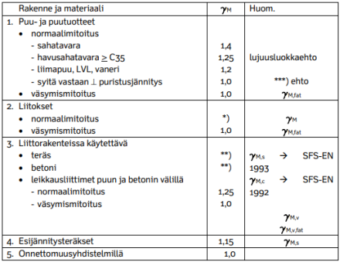
Materiaalien laskentaotaksumia
Analysoitaessa epälineaarisia rakenteita toisen kertaluvun lineaarisella kimmoteorialla, käytetään jäykkyysominaisuuksina kuorman kestosta riippumattomia mitoitusarvoja (Ed ja Gd)
  Jäykkyysominaisuuden keskiarvo jaetaan materiaalin osavarmuusluvulla
Kuva: Eurokoodin mukaiset materiaaliosavarmuusluvut (NCCI 5)

Slide 60

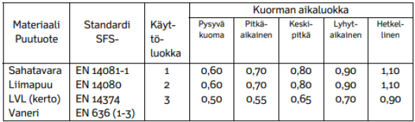
Materiaalien laskentaotaksumia
Materiaalien osavarmuuslukuja hyödynnetään myös lujuusominaisuuksien mitoitusarvojen määrittämiseen
Lisäksi tarvitaan puutuotteesta, kuorman aikaluokasta sekä rakenteen käyttöluokasta riippuva muunnoskerroin kmod
Kuormien aikaluokat
  Pitkäaikaisiin kuormiin kuuluvat pysyvät kuormat sekä muuttuvien kuormien pitkäaikaisosuus, jolloin kuorman arvo kerrotaan pitkäaikaisyhdistelykertoimella (NCCI 1 taulukot G.1 ja G.2)
  Keskipitkään aikaluokkaan lisätään kosteuden muutoksista aiheutuvat kuormat sekä toteutuksen aikainen lumikuorma
  Lyhytaikaisiin kuormiin kuuluu lämpötilakjuormat, tuulikuorma sekä työnaikaiset kuormat
  Hetkelliset kuormat käsittävät liikennekuormat, liikenteen aiheuttaman maanpaineen sekä onnettomuuskuormat
Kuva: Muunnoskertoimet kmod (NCCI 5)

Slide 61
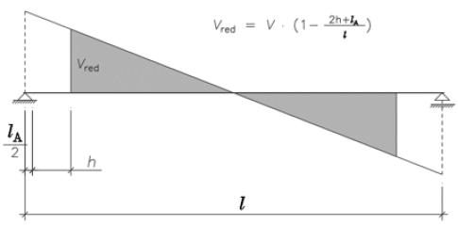
Poikkileikkausten analysointi
Murtorajatila
  Lujuusominaisuuksien mitoitusarvojen vertailu rakenteille kohdistuviin rasituksiin
    Analysointi aloitetaan selvittämällä rakenteelle vaikuttavat kuormitukset, niiden yhdistelyt sekä näistä koituvat rasitukset
    Suoritetaan esimerkiksi FEM-laskennan avulla
  Puurakenteilla vertailu suoritetaan käyttämällä rasitusten aiheuttamia jännityksiä
    Veto- ja puristuskestävyystarkasteluissa rasitus jaetaan poikkileikkaukselle
      Vetokestävyyden tapauksessa kestävyyden arvoa voidaan kasvattaa kh-termillä pienempien poikkileikkausten kohdalla, termin arvo riippuu puutuotteesta
    Taivutusmitoituksessa momentit tutkitaan kahdessa suunnassa, joiden avulla muodostetaan kaksi yhdistettyä mitoitusehtoa (NCCI 5 kohdan 6.1.6 mukaisesti)
      Myös taivutuskestävyyden tapauksessa mitoitusarvoa voidaan korottaa kh-termillä
    Leikkauskestävyys puisille pääkannattimille tutkitaan sekä syiden suunnassa, että syiden suuntaan kohtisuorassa
      Leikkausjännityksen laskentaa varten käytetään redusoitua leikkausvoimaa
Kuva: Leikkausvoiman redusointiperiaate (NCCI 5)
Notes:
kh termin kaava esitetään kohdassa puurakenteiden materiaalitarkenteet

Slide 62

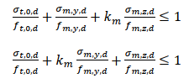
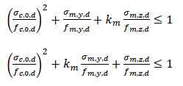
Poikkileikkausten analysointi
Murtorajatila
  Vääntömitoitusta varten kestävyytenä käytetään leikkauslujuutta, joka kerrotaan poikkileikkauksen muotokertoimella kshape
    Muotokertoimen arvo ympyräpoikkileikkauksella on 1,2 ja suorakaidepoikkileikkauksella seuraavan kaavan mukainen
    Kaavassa h on poikkileikkauksen suurempi sivumitta ja b pienempi sivumitta
    Väännöstä eli x-akselin mukaisesta momentista (Mx) aiheutuva leikkausjännityksen mitoitusarvo saadaan jakamalla rasitus poikkileikkauksen vääntövastuksella
  Taivutuksen ja vedon/puristuksen yhteisvaikutukset
    Kummassakin tilanteessa kaksi mitoitusehtoa
    Taivutus+veto: Taivutus+puristus
    km-termin arvo suorakaidepoikkileikkauksille 0,7 ja muille poikkileikkauksille 1,0

Slide 63



Poikkileikkausten analysointi
Murtorajatila
  Puristetun ja taivutetun sauvan kestävyys nurjahduksen suhteen
    Nurjahduskertoimen (kc,y ja kz,y) laskenta NCCI 5 kohdan 6.3.2 mukaan
    Mitoitusehdot:
  Taivutetun ja puristetun sauvan kestävyys kiepahduksen suhteen
    Kiepahdusriskistä johtuvan lujuuden pienennyskertoimen (kcrit) laskenta NCCI 5 kohdan 6.3.3 mukaan
    Mitoitusehto:
  Nurjahdus + kiepahdus
    Mitoitusehto:
Käyttörajatila
  Taipuma & värähtely
Notes:
Taipuma ja värähtely esitetään tarkemmin rakennesuunnittelun erikoiskysymysten yhteydessä

Slide 64
Puusiltojen kuormat

Slide 65

Kuormat ja kuormitusyhdistelmät: NCCI 1
Esittää jäsennetysti eri kuormat eurokoodeittain
  Sisältää kuormien lisäksi myös kuormitusyhdistelmät
Eri rakenteiden/materiaalien omat painot
Liikennekuormakaaviot
  Tieliikenne
  Kevyt liikenne
  Raideliikenne
Tuulikuorma
Lämpötilakuorma
Työnaikaiset kuormat ja onnettomuuskuormat
Tukipainuma, laakerikitka ja jännevoimat
Kuva: Liikennevirasto

Slide 66
Pysyvät kuormat
Rakenteiden omat painot
  NCCI 1 taulukko A.1 antaa sillanrakennusmateriaalien tilavuuspainot
  Kannatinrakenne, kansirakenne, päällyste, kaiteet
Maan paino
  Huomioidaan erikseen mitoitettavilla alusrakenteilla
Maan painosta aiheutuva lepopaine
  Niin ikään alusrakenteille

Slide 67
Liikennekuormat
Käytettävä liikennekuorma määräytyy sillan käyttötarkoituksen mukaan
  Puisia ratasiltoja ei Suomessa ole
Tiesiltojen liikennekuormat
  NCCI 1 mukaiset kuormituskaaviot LM1…LM4
    Näistä tarkastellaan kullekin rakenteelle määräävimmän vaikutuksen antava kaavio
    Eivät vaikuta samanaikaisesti
  Kuormakaavioiden käyttäminen perustuu kannen jakamiseen poikkisuunnassa 3 metrin kuormakaistoihin, joille kuormat asetellaan
    Sillan hyötyleveyden ollessa alle 5,4 metriä, kannelle asetetaan vain yksi kaista
    Sillan hyötyleveys 5,4…6,0 metriä 🡪 2 kuormakaistaa
Kevyen liikenteen siltojen liikennekuormat
  Kolme eriaikaisesti vaikuttavaa kuormakaaviota
    Tasaisesti jakautunut kuorma
    Pistekuorma
    Huoltoajoneuvo

Slide 68
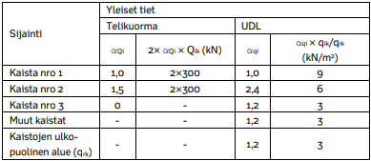
Tiesiltojen liikennekuormat
Kuormakaavio LM1
  Koostuu kuormakaistoille sijoitettavista tasaisesti jakautuneista kuormista sekä kahden akselikuorman muodostamista telikuormista
  Telikuormien akseliväli on 1,2 metriä
  Akseli koostuu kahdesta 2 metrin etäisyydellä toisistaan olevasta pyöräkuormasta, joiden kosketuspintana 0,4x0,4 m^2
  Sijoittaminen epäedullisimmalla tapauksella
Kuva: LM1 kuormien ominaisarvot kaistoittain (NCCI 1)
Notes:
Kuvassa esitetty kuormien ominaisarvot kaistoittain

Slide 69
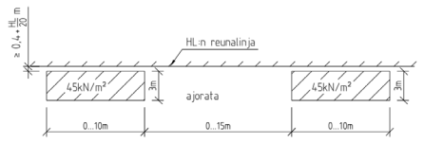
Tiesiltojen liikennekuormat
Kuormakaavio LM2
  Koostuu kuormakaistoille sijoitettavasta akselikuormasta, jonka suuruus on 400 kN
  Akseli koostuu kahdesta 2 metrin etäisyydellä toisistaan sijaitsevasta pyöräkuormasta
  Pyöräkuorman kosketuspintana on 0,35x0,6 m suorakulmio
Kuormakaavio LM3
Kuormakaavio LM4
  Tungoskuorma, jonka käytöstä määrätään hankekohtaisesti
  Tasaisesti jakautunut kuorma 5 kN/m^2
Kuva: LM3 kuormakaavio (NCCI 1)

Slide 70
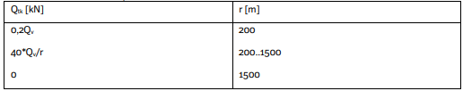

Tiesiltojen liikennekuormat
Vaakakuormat
  Jarru- ja kiihdytyskuormat
    Ylärajana Suomessa 500 kN
  Keskipakokuorma
    Pistekuorma, jonka arvo määräytyy ajorajan vaakasäteen perusteella
    Arvo Qv on 600 kN, mikäli siltakannella vain yksi kaista ja 1200 kN, kun kaistoja on kaksi tai enemmän
  Vino jarrutus tai sivuluisu
    25 % pituussuuntaisesta jarru- tai kiihdytyskuormasta
    Vaikuttaa samanaikaisesti pituussuuntaisen jarru- tai kiihdytyskuorman kanssa
Kuormaryhmät
  Tieliikenteen silloilla kuusi kuormaryhmää
  Usein mitoittavia gr1a, gr2 ja gr5 🡪 aina laskettava
  Eivät esiinny kuormitusyhdistelmissä samanaikaisesti 🡪 käytetään määräävintä
  Huomioitavina
    gr2 pysty- ja vaakakuormien yhdistely
    Muutaman ryhmän kevyen liikenteen väylän pystykuorman lisääminen
Kuva: Keskipakokuorman ominaisarvot vaakasäteen mukaan (NCCI 1)
Kuva: Tiesiltojen liikennekuormien kuormaryhmät (NCCI 1)

Slide 71

Kevyen liikenteen siltojen liikennekuormat
Tasaisesti jakautunut kuorma:
  L on kuormituspituus
Pistekuorman ominaisarvo on 20 kN, ja vaikutusalana 0,2x0,2 m^2
  Käytetään, jos huoltoajoneuvon pääsy sillalle on estetty
Huoltoajoneuvolla kahden akselin kuormakaavio, joiden akseliväli on 3,0 metriä
  Kuorman suuruus 100 kN + 60 kN
  Rengaskuorman kosketuspinta-ala on 0,2x0,2 m^2 ja rengasväli 1,30 metriä
Vaakakuormat
  Pituussuuntainen kuorma 96 kN
  Jos huoltoajoneuvo ei pääse sillalle, käytetään arvoa 20 kN
  Sivusuuntainen vaakakuorma 25 % pituussuuntaisesta arvosta
Myös kevyen liikenteen siltojen liikennekuormilla käytetään kuormaryhmiä
Kuva: Kevyen liikenteen sillan kuormaryhmät (NCCI 1)
Notes:
Kuormaryhmät käytännössä pysty- ja vaakakuorman yhdistelmä

Slide 72

Liikennekuormat penkereellä
Kuormat vaikuttavat alusrakenteiden mitoitukseen
Asetetaan rakenteen taakse niin, että se tuottaa epäedullisimman vaikutuksen
Vaikuttaa samanaikaisesti akseli- ja telikuormien kanssa
  Ei tarvitse tarkastella LM3 kuormakaavion kanssa samanaikaisesti
Esimerkiksi 15 metriä leveälle maatuen etumuurille pintakuormaksi saadaan:
  (3*40+(15-3)*9)/15 = 15,2 [kN/m^2]
Kevyen liikenteen silloilla periaate sama, mutta kuormituksen arvo 40 % tieliikenteen sillan arvosta
Kuva: Penkereellä sijaitsevien tieliikennekuormien ominaisarvot (NCCI 1)

Slide 73

Tuulikuorma
Tuulikuorman vaikutus voi muodostua puusilloilla merkittävämmäksi verrattuna esimerkiksi betonisiltoihin
Eurokoodin mukainen tuulikuorma määritetään niin, että tuulen nopeuden perusarvo on 23 m/s
  NCCI 1 määrittelee, että perusarvo pysyy samana myös liikennekuorman kanssa samanaikaisesti vaikuttava tuulikuorman kohdalla
Tuulikuorman analysointi pohditaan hankekohtaisesti 🡪 kuorman merkittävyys
  Muun muassa sillan sijainti voi vaikuttaa
Kuva: Siltaan kohdistuvat poikkisuuntaiset tuulen paineet (NCCI 1)
b on siltakannen leveys, dtot on siltakannen korkeus ja z siltakannen painopisteen etäisyys maan pinnasta
  Tieliikenteen silloilla arvoon dtot sisältyy tieliikenteen korkeuden arvo, joka on 2,0 metriä
  Kaiteen korkeus lisätään kannen korkeuteen, mikäli kaiteen vaikutuspinta-alasta on avointa alle 50 %
Leveyden ja korkeuden välisen suhteen arvon mukaan taulukosta interpoloidaan tuulen paine
Pituussuuntainen tuulikuorma: poikkisuuntaisesta arvosta 25 % palkki- ja laattasilloilla, 50 % ristikkosilloilla

Slide 74
Muut kuormat puusilloilla
Lämpötilakuormat määritellään silloille päällysrakenteen ylä- ja alapinnan välisen lämpötilaeron avulla
  NCCI 1:ssä ei ole omaa lämpötilatarkastelua puiselle päällysrakenteelle 🡪 voidaan soveltaa betonipäällysrakenteen arvoja
  Lähtökohtaisesti lämpötilaeroista syntyvä kuorma puisella päällysrakenteella vähäisempi kuin betonilla
    Hoikemmat rakenteet, pienempi lämpölaajenemiskerroin
Törmäyskuormat hankekohtaisesti
  Tavallisimpana kaiteiden törmäyskuorma (NCCI 1 kohdan F4 mukaisesti)
Työn aikaiset kuormitukset riippuen hankkeesta
  Tarkempi määrittäminen tilanteeseen liittyvistä ohjeistuksista

Slide 75


Kuormien yhdistely
Kuormien yhdistelytaulukot NCCI 1 liitteessä 1
Toimintaperiaate: jokainen kuormitus tarkastellaan erikseen määräävänä
  Muut kuormat yhdistellään taulukon mukaisilla yhdistelykertoimilla
Taulukoista ilmenee, mitkä kuormat vaikuttavat samanaikaisesti
Lähtökohtaisesti jokainen yhdistelmä tarkastellaan 🡪 määrävimmät rasitukset rakenteille
Kuva: Kuormitusyhdistelytaulukoiden merkinnät (NCCI 1)
Kuva: Tiesiltojen murtorajatilan kuormitusyhdistelmätaulukko (NCCI 1)
Notes:
Esimerkkinä tiesiltojen murtorajatilan taulukko, käyttörajatilataulukko erikseen & samat kevyen liikenteen silloille

Slide 76
Rakennesuunnittelun erikoiskysymyksiä
Kosteuden muutosten aiheuttamat suuremmat vaikutukset
  Huomionti: rakenteen mitoitus korkeisiin kosteusolosuhteisiin
Käyttörajatilan mitoitus muodostuu usein määräävääksi
  Värähtely- ja taipumamitoitus
Väsymistarkastelut
  Korostuu vilkkaammin liikennöityjen väylien tiesilloilla
  Voidaan jättää huomioimatta kevyen liikenteen väylien sekä pienempillä ajoneuvoliikenteen silloilla
Pitkäaikaiskestävyyden takaaminen
  Huoltotoimenpiteiden mahdollistaminen rakenneosille
    Riittävän tilan jättäminen osien huoltamiselle ja vaihtamiselle

Slide 77


Värähtely
Tieliikenteen sillat
  Tarkastellaan sillan alin ominaistaajuus
    Määritetään tarvitaanko tarkempaa värähtelymitoitusta
    Jos arvo on yli 5 Hz 🡪 ei vaadita tarkempaa mitoitusta
Kevyen liikenteen sillat
  Tarkastellaan määräävää ominaistaajuutta
    Pystysuuntaisen värähtelyn ominaistaajuus yli 5 Hz 🡪 ei vaadita tarkempaa mitoitusta
    Vaakasuuntaisen värähtelyn ominaistaajuus yli 2,5 Hz 🡪 ei vaadita mitoitusta
Kuva: Ominaistaajuuden kaava ja merkkien selitteet (NCCI 5)

Slide 78
Taipuma
Tarkastelu tehdään vertailemalla rasitusten aiheuttamaa suurinta taipuman arvoa (käyttörajatila) sekä taipuman sallittua raja-arvoa
Sallitun arvon suuruus riippuu sillan käyttötarkoituksesta
  Tieliikenteen silloilla sallittu arvo on L/400
  Kevyen liikenteen silloilla vastaava on L/200
  L on vertailtavan kohdan jännemitta

Slide 79


Väsyminen
Väsymisriskin määrittäminen suoritetaan hankekohtaisesti asianomaisen viranomaisen toimesta
Voidaan jättää yleensä tarkastelematta kevyen liikenteen ja pienempien ajoneuvoliikenteen siltojen kohdalla
Riskin arviointi tulee kyseeseen vilkkaammin liikennöidyillä raskaan liikenteen kuormittamilla tiesilloilla
  Vaikuttavia tekijöitä: siltatyyppi, rakenneratkaisut ja liikenneluokka
  Liikenneluokan avulla arvioidaan ajoneuvojen lukumäärää
Väsymistarkastelua vaativissa tilanteissa hyödynnetään yleisimmin NCCI 1 mukaista väsytyskuormakaaviota FLM3
  Neljä akselia, akselipainon arvo 120 kN
  Asetetaan sillalle niin, että saavutetaan normaalijännitysten ääriarvot 🡪 verrataan materiaalikohtaisiin kestävyysarvoihin
Kuva: Liikenneluokat väsytyskuormitusta varten (NCCI 1)
Kuva: Väsytyskuormakaavio FLM3 (SFS-EN 1991-2)

Slide 80
Rakenteiden käyttöluokat
Kolme rakenneluokkaa, jaottelu rakenteen kosteusolosuhteiden mukaan
  Käyttöluokka 1: Rakennetta ympäröivän ilman suhteellinen kosteus ylittää arvon 65 % vain muutamana viikkona vuodessa & materiaalin kosteus vastaa 20 asteen lämpötilaa
  Käyttöluokka 2: Ulkona tuulettuvassa tilassa oleva ja rakenteellisesti kastumiselta suojattu rakenne & sillan puurakenteen lämpötilaa 20 astetta vastaava suhteellinen kosteus 20 % ja ilman suhteellinen kosteus 85 % ylittyvät vain muutamana viikkona vuodessa
  Käyttöluokka 3: Puurakenteet, jotka ylittävät käyttöluokan 2 kosteusarvot
    Yleensä tällaiset rakenteet ovat kosteissa olosuhteissa alttiina sään ja veden välittömille vaikutuksille
    Esimerkiksi suojaamattomat kansirakenteet kuuluvat käyttöluokkaan 3
Puusiltojen kohdalla kyseeseen tulee tapauksen mukaan käyttöluokat 2 ja 3
  Kreosootilla kyllästetty puurakenne voidaan tarkastella ilman rakenteellista suojausta käyttöluokassa 2
  Suolakyllästetyt puurakenteet joko käyttöluokassa 2 tai 3

Slide 81

Rakenteiden käyttöluokat
Rakenteen käyttöluokan määrittäminen vaikuttaa muun muassa rakenteen virumalukuun ja muunnoskertoimeen kmod 🡪 vaikutus rakenteen mitoituslujuuksiin
Kannen alapuoliset rakenteet ja päällystetyt kansirakenteet tarkastellaan yleensä käyttöluokassa 2
  Reunimmaisilla palkeilla erilliset vaatimukset (kts. kuva)
    Vaikuttavina tekijöinä ulokkeen pituus & mahdollinen rakenteellinen sääsuoja
Kuva: Puukantisen liimapuupalkkisillan käyttöluokkavaatimukset (NCCI 5)

Slide 82
Puusillan rakenneosien tavoitekäyttöiät
Rakenneosien tavoitekäyttöiän tarkoituksena on antaa viitteitä peruskorjaus- ja uusimistarpeiden ajankohdasta 🡪 pystytään ennakoimaan
Suojaamattomilla ja säälle alttiilla puurakenteella tavoitekäyttöikä on 25 vuotta
  Esimerkiksi puiset kaiteet
  Kyseisten rakenteiden tulee olla helposti uusittavissa 🡪 yhteensovittaminen olemassa olevaan rakenteeseen vaatii tarkkaavaisuutta
Säältä suojatuilla puurakenteilla tavoitekäyttöikä 50 vuotta
  Siltojen puurakenteilla tämä vaatii kyllästystä tai muuta suojausmenetelmää
Puisten kansirakenteiden tavoitekäyttöikä on yleensä 20 vuotta
  Alentavana tekijänä mekaanisen kulutuksen alaiseksi joutuminen
Tavoitekäyttöikä puusillan muilla rakenteilla:
  Suolarasitettu reunapalkki 40 vuotta, ilman suolarasitusta 50 vuotta
  Betonirakenteiden pinnoitteet 20 vuotta 🡪 huomioitava maatukien näkyvien pintojen huoltamisessa
  Kumilevylaakerit 50 vuotta
  Vedeneristyksistä kumibitumikermillä 40 vuotta ja eristemastiksilla 30 vuotta

Slide 83


Puurakenteiden materiaalitarkenteet
Puusilloissa käytetään materiaaleina erilaisia puutuotteita, joilla kullakin on osittain vakiintuneita käyttökohteita
Sahatavara
  Monikäyttöinen materiaali puusilloissa
  Yleisimpiä käyttökohteita kansirakenteet, jäykisteet ja kaiteet
  Mahdollista käyttää myös kantavissa rakenteissa 🡪 tällöin lujuusluokan tulee olla vähintään C30
  Sekundäärirakenteissa käytettynä vähimmäislujuusluokka C24
  Taivutus- ja vetolujuuskestävyyksien korottaminen termillä kh, kun suurempi sivumitta yli 150 mm:
Liimapuu
  Pääasiallinen puusiltojen primäärikannattimien materiaali, Suomessa yleisimpänä lujuusluokkana GL30c
  Lamelleista liimaamalla valmistettava puutuote, käytettävä puu painekyllästettyä mäntyä
    Homogeeninen liimapuu 🡪 kaikki lamellit ovat samaa lujuusluokkaa
    Epähomogeeninen liimapuu 🡪 reunalamellien lujuusluokka korkeampi kuin sisälamellien
Kuva: Liimapuiden poikkileikkauksia (Puuinfo)
Notes:
1. Ja 3. epähomogeenisiä. GL30c loppukirjain tarkoittaa epähomogeenistä

Slide 84

Puurakenteiden materiaalitarkenteet
Liimapuu
  Taivutus- ja vetolujuuskestävyyden korottaminen, kun suurempi sivumitta yli 600 mm:
  Normaalisti käytettävien liimapuiden maksimimittoina leveys 240 mm, korkeus 2000 mm ja pituus 35 metriä
Viilupuu eli LVL
  Valmistetaan yhdistämällä sorvatut viilut liimaamalla
  Vähäisellä käytöllä puusilloissa
  Käyttäminen puusilloissa kohdistuu sekundäärirakenteisiin
    Rakenteelliset suojaukset
Puulevyt
  Liimapuu- tai LVL-levyt
  Sekundäärirakenteissa: rakenteellinen suojaus, verhoilu, muotit tai jäykisteet
CLT
  Muodostuu ristiin liimatuista lautakerroksista (Cross Laminated Timber)
  Suomessa käyttäminen silloissa vähäistä, Keski-Euroopassa ottanut jalan sijaa eteenkin kansirakenteissa 🡪 Mahdollisuuksien pohtiminen Suomessa?
  Luja ja jäykkä puutuote, minkä lisäksi suurena etuna nopea asentaminen
  Haasteena siltarakenteissa käyttämiseen, että CLT:tä saadaan suunnitella vain käyttöluokissa 1 ja 2
    Voidaan siis toteuttaa vain päällysteen kanssa (käyttöluokan 2 vaatimus) vs syrjälankkukansi
Notes:
1. Ja 3. epähomogeenisiä. GL30c loppukirjain tarkoittaa epähomogeenistä

Slide 85
Laakerointitarve
Sillan laakeroinnin tarkoituksena on siirtää kuormitukset päällysrakenteelta alusrakenteelle suunnittelun mukaisella tavalla mahdollistaen rakenteelle halutut liikkeet
Puusiltojen kohdalla yleisin laakerointitapa on kumilevylaakerit
Laakerointitapoja lisäksi esimerkiksi kaksinkertainen kumibitumikermi tai puinen lankku kannen ja maatuen välissä
Laakerit jaetaan toimintatavan perusteella yhteen tai kahteen suuntaan liikkuviin sekä kiinteisiin laakereihin
Laakerin suunnittelu
  Mitoitus standardin SFS-EN 1337 mukaan
  Laakerin tulee sallia määritelty liike mahdollisimman vähällä reaktiovoimalla
  Riittävän tilan jättäminen laakerin tarkistusta, huoltoa ja mahdollista vaihtamista varten

Slide 86
Esimerkkilaskelma liimapuisen palkkisillan puurakenteiden mitoituksesta

Slide 87

Liimapuupalkkisillan mitoitusesimerkki
Ajoneuvoliikenteen liimapuinen palkkisilta
Mitoituksen kohteena liimapuiset pääpalkit sekä syrjälankkukansi
Alusrakenteet ja liitokset jätetään huomiomatta
Kuormat NCCI 1 mukaan
Rakennemallin luonti SoFiSTik-ohjelmalla
Kannen leveys 5,4 metriä, hyötyleveys 5 metriä
Kannen pituus 10 metriä
Kuva: Rasitusten määrittämiseen käytetty rakennemalli

Slide 88




Sillan kuormien määrittäminen (NCCI 1 mukaan)

Slide 89



Sillan kuormien määrittäminen (NCCI 1 mukaan)

Slide 90


Sillan kuormien määrittäminen (NCCI 1 mukaan)

Slide 91



Sillan kuormien määrittäminen (NCCI 1 mukaan)
Kuva: Esimerkkinä LM1 tasaisesti jakautuneen kuorman asettamisesta kannelle
Notes:
Liikennekuorma asetettu metrin välein samalla tavalla, ohjelma etsii määräävän tapauksen

Slide 92


Liimapuupalkkien kestävyys (NCCI 5 mukaan)

Slide 93



Liimapuupalkkien kestävyys (NCCI 5 mukaan)
Notes:
Taivutus, veto, puristus, leikkaus

Slide 94


Murtorajatilan rasitukset ja käyttöasteet

Slide 95


Murtorajatilan rasitukset ja käyttöasteet

Slide 96


Murtorajatilan rasitukset ja käyttöasteet

Slide 97

Murtorajatilan rasitukset ja käyttöasteet

Slide 98



Käyttörajatilan rasitukset ja käyttöasteet
Kuva: Taipuman arvon määrittäminen rakennemallista

Slide 99


Kansilaatan kestävyys

Slide 100




Kansilaatan kestävyys (liikennekuormat)

Slide 101


Kansilaatan kestävyys

Slide 102




Mitoituksen yhteenveto
Liimapuupalkkien kooksi 1080 X 240 mm
Kansilankun kooksi 200 X 50 mm
Käyttörajatilamitoitus:
  Taipuman arvoksi 23,3 mm
  Sallittu taipuma ajoneuvoliikenteen silloilla L/400 = 25 mm
    Muodostui määrääväksi palkkien mitoituksen kannalta
  Tarkempaa värähtelytarkastelua ei tarvita mikäli ominaistaajuus yli 5 Hz
    Arvoksi saatiin 29,497 Hz
Kuva: Kannen käyttöasteet
Kuva: Palkin käyttöasteet

Slide 103
Puusiltojen rakentaminen, säilyvyys ja korjaaminen

Slide 104

Puuosien kyllästys ja suojaaminen
Puu altis kosteuden ja lämpötilan vaihteluille 🡪 puusillat vaativat suojaustoimenpiteitä
Puuosien kyllästäminen
  Tähän asti yleisimpinä suola- ja kreosoottikyllästys
    Kreosootti menossa käyttökieltoon huhtikuussa 2023 🡪 uudet ratkaisut?
    Suolakyllästetyissä kansissa havaittu lahosieniongelmia
Rakenteellinen suojaus
  Toisen rakenteen asettaminen niin, että se estää haitallisten vaikutusten kulkeutumisen suojattavalle rakenteelle
  Kotelointi, kattaminen, pintarakenteiden käyttäminen
  Hyödynnetty Ruotsissa melko paljon
Kuva: Puusillan rakenteellinen kattaminen. Suntinrannan silta, Parainen (Puuinfo)

Slide 105

Kansirakenteen päällystäminen
Kansirakenteiden päällystämisen tarkoitus
  Ottaa vastaan liikenteen aiheuttamaa kulumista
  Suojaa mahdollista vedeneristystä
  Antaa pinnalle muodon ja tasaisuuden
Kansirakenteen päällystysvaihtoehdot
  Päällystysratkaisu pohditaan käyttötarkoituksen mukaan
  Syrjälankkukansi
  Versowoodin poikittain jännitetyissä tyyppisilloissa käytettävät:
    30 mm kumibitimuvaluasfaltti + karkeutuskivi
    Asfalttibetoni 35 mm + mastiksieriste 15-20 mm
  Muita ratkaisuja:
    25-30 mm hiekkahierrolla käsitelty Lemfalt (elastinen materiaali, joka itsessään toimii myös vesieristeenä)
Kuva: Puusillan päällystysvaihtoehtoja (Lahtela)
Notes:
Kuvassa (vas) Lemfalt ja (oik) Asflattibetoni+mastiksieriste

Slide 106
Puusiltojen rakentaminen ja laatuvaatimukset
Laatuvaatimusten ohjaus
  Rakentamisen kohdalla ohjaa Infrarakentamisen yleiset laatuvaatimukset (InfraRYL osa 3)
  Rakenteellisien korjauksien osalta SILKO-ohjeet
Puusiltojen rakentamisen etuna korkea esivalmistusaste
  Kansi voidaan valmistaa etukäteen 🡪 siltakohteessa vain nostetaan alusrakenteiden päälle
    Siltapaikalla asennettavaksi jäävät vesieristyksen ja kulutuskerroksen tekeminen, kaiteiden jatkaminen tiekaiteeksi sekä näkyvien rakenteiden puuverhosuojaus
Puusilta saatetaan myös naulata kokoon paikan päällä
  Tällöinkin työmäärä matalampi verrattuna esimerkiksi betonisiltoihin
    Rakenneosien kuljettaminen myös helpompaa niiden keveyden ansiosta

Slide 107
Puusiltojen korjaaminen
Korjaamisen ohjeistuksena toimivat Siltojen korjausohjeet –kokonaisuus eli SILKO-ohjeet
Sillan korjaushanke voidaan jakaa viiteen vaiheeseen:
  Vaurioiden ja niiden syiden määrittäminen
  Periaateratkaisuiden laatiminen
  Varsinaisen korjaustyön suunnittelu ja laatuvaatimusten määrittäminen SILKO-ohjeistuksen mukaisesti
  Korjaustyön kilpailuttaminen
  Korjauksen toteuttaminen, jossa SILKO-ohjeiden rooli korostuu työsuunnittelussa, toteutuksessa sekä tekijöiden koulutuksessa
Esimerkkejä tavallisimmista korjaustarpeista
  Puukannen vahventaminen
  Liimapuupalkin injektointi
  Puukannen päällystäminen
  Siltakaiteiden uusiminen
  Lahontorjunta & pintakäsittely

Slide 108
Puusiltojen kunnossapito ja siltatiedon hallinta

Slide 109
Puusiltojen kunnostustarpeet ja -toimenpiteet
Kunnossapidon merkittävyys
  Liikenneturvallisuuden ja kantavuuden riittävyyden takaaminen
  Kunnon tarkkailu säännöllisten tarkastusten avulla 🡪 jatkotoimenpiteet tarpeen mukaan
  Taataan sillalle mahdollisimman pitkä käyttöikä
Kunnossapitäjä riippuu sillan omistajasta
  Väyläviraston omistamien siltojen kunnossapidosta vastaavat ELY-keskukset maantieteellisen sijainnin perusteella
  Kuntien omistamat sillat kuntien vastuulla
Puusiltojen yleisin vauriotyyppi on lahoaminen
  Yleistä varsinkin puurakenteilla, jotka ovat eniten alttiina kosteudelle
    Puupaalut, kansilankutus sekä pääpalkkien yläpinnat
    Eteenkin palkiston lahoaminen hankala ongelma, koska havaitseminen tapahtuu monesti vasta poistettaessa kansilankutusta
Muita vauriotyyppejä:
  Liimapuupalkkien halkeilu tai liimasaumojen irtoaminen - kosteusvaihtelut
  Pintarakenteiden kuluminen – mekaanisen kulutuksen alaisuus
  Kaiteiden tai niiden suojaverkkojen kiinnitysten löystyminen – aurauskunnossapito tai ajoneuvon törmäys

Slide 110

Puusiltojen kunnostustarpeet ja -toimenpiteet
Vaurioituneelle rakenteella tehdään arviointi kunnostustoimenpiteestä
  Pahasti vaurioituneella rakenteella kyseeseen tulee rakenneosan uusiminen
Rakenteita poistettaessa tulee tarkastaa paikalleen jäävien rakenteiden kunto
  Ehkäistään, ettei toimenpiteitä tarvitse uusia lähitulevaisuudessa
Muita kunnostustoimenpiteitä:
  Rakenneosan poikkileikkauksen kasvattaminen
    Lisäosan liittäminen vanhaan rakenteeseen niin, että näiden väliset liittimet pystyvät ottamaan vastaan liitokseen syntyvät työntövoimat
  Liitoksien vahventaminen
  Halkeilutapauksissa rakojen täyttäminen puurakenteelle sopivalla injektointiaineella
  Pintarakenteiden vaurioissa paikkaaminen, kannen uusiminen tai kannen vahventaminen ajourien kohdalla
Siltojen huoltaminen ja hoitaminen
  Kannen puhdistaminen ja siivoaminen
    Kasvillisuuden kitkeminen, irtosoran poistaminen
  Rakenteiden pinnoittaminen
Kuva: Puukannen vahventaminen ajourien kohdalta (Tiehallinto 2006)

Slide 111
Puusiltojen kuntotarkastukset
Oikea-aikaisia kunnostustarpeita seurataan viiden vuoden välein tehtävillä sillan yleistarkastuksilla
  Lähtökohtaisesti silmämääräinen arviointi
  Ennakoidaan sillan vaatimia toimenpiteitä tai tarvetta perusteellisempaan tarkastukseen
  Tärkeänä osana määritetään sillan päärakenneosien kuntotiedot
    Pisteytetään asteikolla 0-4 rakenteilla esiintyvien vaurioiden mukaan
    0 = uudenveroinen … 4 = erittäin huono
    Näiden perusteella sillalle annetaan myös kokonaisarvosana
  Kuntoarvioiden avulla tarkastaja määrittää sillalle seuraavan tarkastuksen ajankohdan sekä tekee arvion seuraavan 10 vuoden aikana tarvittavista toimenpiteistä
    Kirjaukset kuntoarvioista sekä lausunnot tehdään Taitorakennerekisteriin, joka toimii siltojen ylläpidon hallintajärjestelmänä

Slide 112
Puusiltojen kuntotarkastukset
Esimerkiksi suurempien vesistösiltojen tapauksessa joka toinen yleistarkastus suoritetaan laajennettuna
  Erona normaaliin yleistarkastukseen on muun muassa, että sillasta otetaan näytteitä tarkemman ennakoinnin tueksi
Sillan ollessa peruskorjauksen tarpeessa, sille tehdään yleensä erikoistarkastus
  Tarkoituksena saada tarkempaa tietoa korjaussuunnittelun tai muiden toimintaperiaatteiden lähtötiedoiksi
  Erikoistarkastukseen kuuluu myös yleensä näytteiden poraamista sekä laboratoriotutkimuksia
    Tarpeen mukaan sillalle tehdään myös kantavuustarkastelut
Mahdollisissa erikoistilanteissa silloille voidaan tehdä myös niin kutsuttuja ylimääräisiä tarkastuksia
  Esimerkkinä vuonna 2020 tehdyt tarkastukset lahottajasienen ilmentymisestä puukansissa
    Ilmentyminen oli noin 10 % puusilloista

Slide 113
Kantavuustarkastelu ja painorajoituksen määrittäminen
Kantavuustarkastelu suoritetaan tarpeen mukaan erikoistarkastuksen yhteydessä
  Tarkoituksena tutkia, onko jollain rakenteella uusimistarvetta kantavuuden kannalta
  Tarve voi tulla kyseeseen esimerkiksi, jos rakenne on suunniteltu käyttäen vanhoja liikennekuormia tai siltapaikan liikennemäärät ovat kasvaneet merkittävästi
  Tarkastelun perusteella kohteesta laaditaan korjaussuunnitelma
Painorajoituksen asettaminen sillalle
  Tarkoituksena kasvattaa sillan käyttöikää
  Kustannustehokas vaihtoehto tilanteessa, jossa rakenteet ovat muuten hyvässä kunnossa, mutta kantavuus vaatisi korjaustoimenpiteitä
  Painorajoitusten kohdistuminen:
    Suurin sallittu ajoneuvon tai ajoneuvoyhdistelmän massa
    Suurin sallittu telille tai akselille kohdistuva massa
  Painorajoitusten tarpeen pohtiminen kasvoi vuonna 2013 asetetun uuden ajoneuvoasetuksen myötä 🡪 raskaiden ajoneuvojen ja ajoneuvoyhdistelmien suurin sallittu massa nostettiin 60 tonnista 76 tonniin
  Vuoden 2022 marraskuussa Taitorakennerekisterin mukaan Suomen puusilloista noin 10 % painorajoitettuja

Slide 114
Siltatiedon hallinta
Siltojen kunnon seuraamisen kannalta olennaista, että siltatietoja hallitaan ja ylläpidetään järjestelmällisellä tavalla
  Väyläviraston ylläpitämä Taitorakennerekisteri
Taitorakennerekisteristä löytyy kaikki valtion omistamat sillat sekä jonkin verran kuntien omistamista silloista
Rekisteri ei ole yleisessä käytössä, mutta palvelee tärkeitä sidosryhmiä, kuten Väyläviraston, ELY-keskusten ja kuntien asiantuntijoita sekä palveluntuottajia
Siltojen lisäksi Taitorakennerekisteristä löytyy tietoa tunneleista, rummuista, tukimuureista, laitureista sekä merimerkeistä
Taitorakennerekisterin tavoitteena on sisältää monipuoliset hallinnolliset ja rakenteelliset tiedot siltojen osalta
  Kirjataan kaikki silloille tehdyt tarkastukset raportteineen, jotta vauriotietojen ja korjaustarpeiden seuranta sujuvaa kaikille sidosryhmille 🡪 Mahdollistaa kiireellisyysjärjestyksen arvioinnin
  Sisältää taitorakenteiden suunnitelmadokumentit sekä kuvia kohteesta
  Vaurioiden paikantamista varten luotu selkeä systeemi, jossa rakenneosat eritellään sijaintikoodien avulla
Taitorakennerekisteri ei sisällä yksityisteiden siltoja
  Yksityisteiden siltojen kunto- ja ominaisuustietoa löytyy Suomen metsäkeskuksen ylläpitämästä portaalista www.tienhoito.fi

